Slide 1
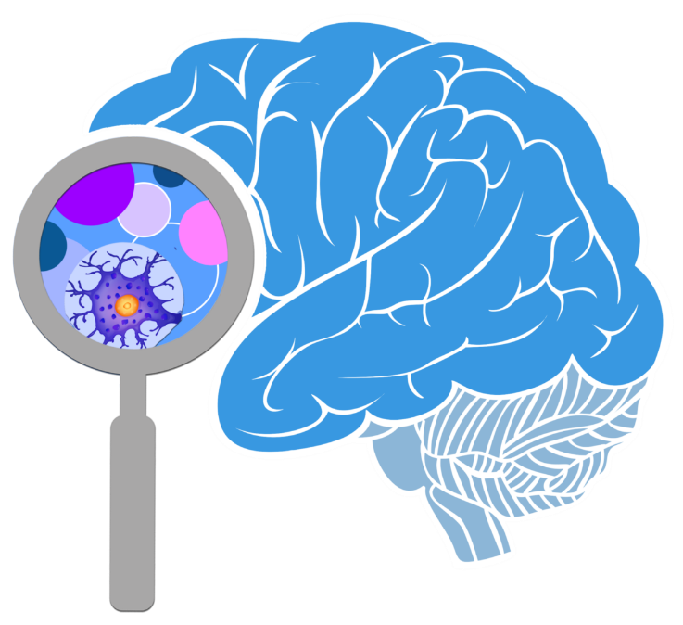
（出典）http://www.braininitiative.org/
脳に学ぶ
BrainTech

Slide 2
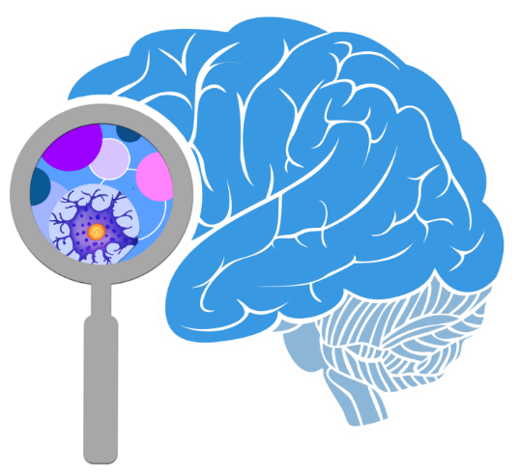
目次
（１）何故、脳に注目するのか？･･･xページ
（２）各国動向と企業での開発･･･xxページ
（３）脳科学×ICTの狙い所･･･xxページ
1

Slide 3
（１）何故、脳に注目するのか？
2

Slide 4



課題山積
SDGs持続可能な 開発目標
人口
世界の人口：70億(2011年)→96億（2050年）^{*1}
その約70％が都市に居住(2050年)^{*1}
日本の人口：1.3億(2010年)→1億人割れ(2055年)^{*2}
６割の居住地域の人口が2010年比で50 以下
２割の居住地域の人口が０に(2050年)^{*3}
少子高齢化
OECD諸国：15％(2010年)→25%以上（2050年）^{*1}
日本：23％(2010年)→38%(2050年）^{*2}
エネルギー
ICTの活用による課題解決に向けて
世界のエネルギー需要は2010年比で80％増(2050年 )^{*1}
温室効果ガスは2010年比で50％増(2050年)^{*1}
世界平均気温は産業革命前と比べ3-6℃増（21世紀末）^{*1}
ICTを最大限に活用して社会的課題の解決と経済的発展の両立を図るために長期的な社会情勢、社会課題を見据えて取り組むべき技術課題
これからの社会インフラを支える情報通信ネットワーク基盤の整備・普及、低コスト化、省エネ化
ものづくり、防災、医療・介護等の多様な分野でのICT利用を促進する利活用技術等の研究開発の促進
量子コンピュータや脳情報科学など先端分野の研究開発と利活用の展開
経済成長
世界の経済規模:2016年の約2倍超(2050年)^{*4}
日本のGDP順位: 世界4位(2016)→8位(2050年)^{*4}
(中、印、米、インドネシア、ブラジル、ロシア、メキシコの次）
1
*1 OECD環境アウトルック2050(2012）、*2 2017年版高齢化白書(2017）、*3 国土交通省予測(2017）、*4 PWCレポート(2017)

Slide 5

脳に学ぶ
脳に匹敵する機能を持つシステムや人工物は存在しない
→ 数十年にわたり新しい挑戦をし、知識と技術を蓄え、複雑な判断をする装置
→ 電球一個と同じ30Wのエネルギーでスーパーコンピューターを超える仕事
★脳型の情報処理・認知機構を応用することで、ICTにおいてネックとなっている、超小型かつ低消費電力の情報処理装置が実現可能になる。
★脳の機能を詳細に解明することで500種類以上におよぶ精神・神経疾患に対する知識が得られ、効果的な治癒・改善が期待出来る。
3
（出典）http://www.nursingassistantcentral.com/

Slide 6
脳の基本情報
■平均重量 1.36kg。
■脳の85％は大脳。
脳の前部は左右二つの半球から成り、繊維の厚い帯でつながっている。この部分は知的機能、感情、人格に関わる。
■脳の75％は水分。
■脳の40％は樹状突起および軸索突起（神経細胞から糸のように伸びていて、細胞体から細胞体へと神経インパルスを伝導する）で、60％がニューロン（脳神経細胞）である。
■ニューロンの数は約1000億個。
■ニューロン１個につき1,000〜１万個のシナプス（ニューロン間の接合部）。
■脳が機能するには全身の血液と酸素の20％が必要。
■脳にある血管の長さは約16万1000km。
■脳の記憶容量は2ペタバイト。
3
（出典）http://www.nursingassistantcentral.com/

Slide 7
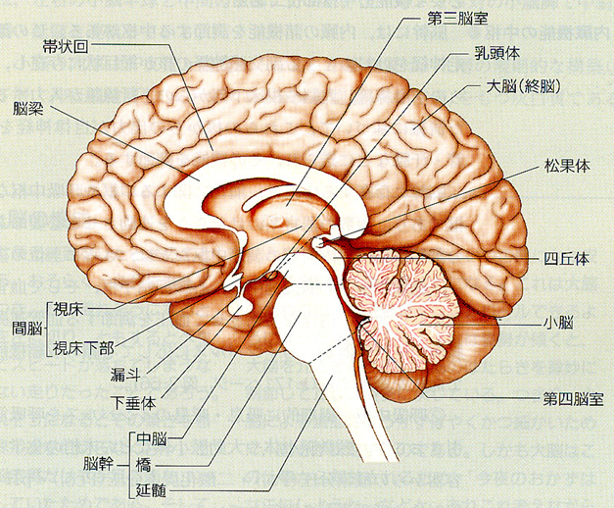
脳の構造（１）
神経細胞を高度に複雑にネットワークを構築
情報処理に特化➔約1000億個以上の神経細胞
脳は緩衝材の「髄液」に浸り、大脳、小脳、脳幹の三つに分かれる。人間の脳で一番最大体積＝大脳(左右二つの半球で構成)
大脳皮質：最外層３～５mm程度の層構造をなす。
4

Slide 8
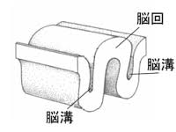
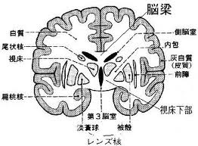
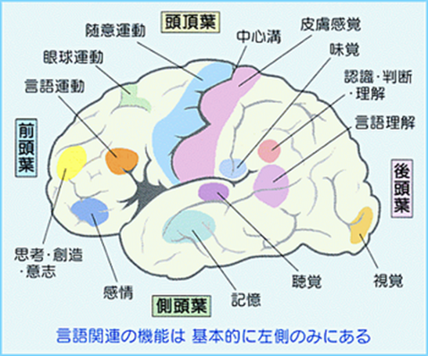
脳の構造（２）
灰白質：「大脳皮質」の深部、信号伝送を担う。(大脳髄質or白質)大脳表面の隆起部分を「脳回」という。
白質の深部：大脳基底核・大脳辺縁系などの神経細胞が集合する部位。情動、動機
溝が「脳溝」で、皺構造が発達することで、大脳皮質の表面積が確保される。
★表面積＝2500㎠：
表面部分で特定の異なる機能を担っている➔「脳機能局在」と呼ぶ。
5

Slide 9

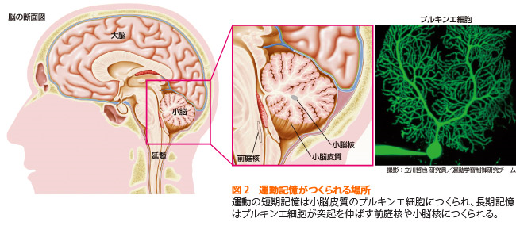
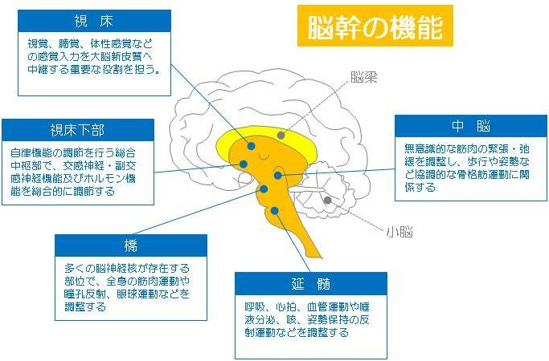
脳の構造（３）
小脳：体積は小さいが、神経細胞の数は大脳より多い。
身体のバランスを保ち、滑らかな動きを実現。運動のフィードバック制御・学習に役割。
広く認知機能・情動の制御にも不可欠。
脳幹：脳の中央深部に位置。脳神経の末梢と中枢を結ぶ情報の中継だけではない。自律神経・内分泌系のホメオスタシスを維持。免疫系・情動・欲望を生み出す。神経核と呼ばれる細胞が集中。
6

Slide 10
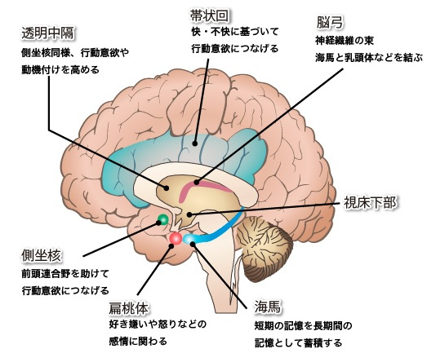
海馬の重要性が認識されている
重要
7

Slide 11
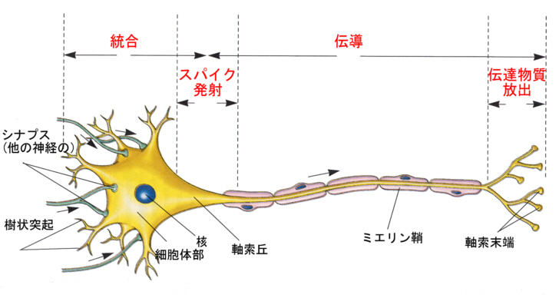
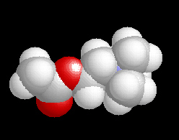
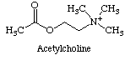
ニューロン
３）軸索を伝導して
４）ここから伝達物質を放出
２）ここで活動電位が発生
１）ここで多数のシナプス入力が統合
8

Slide 12
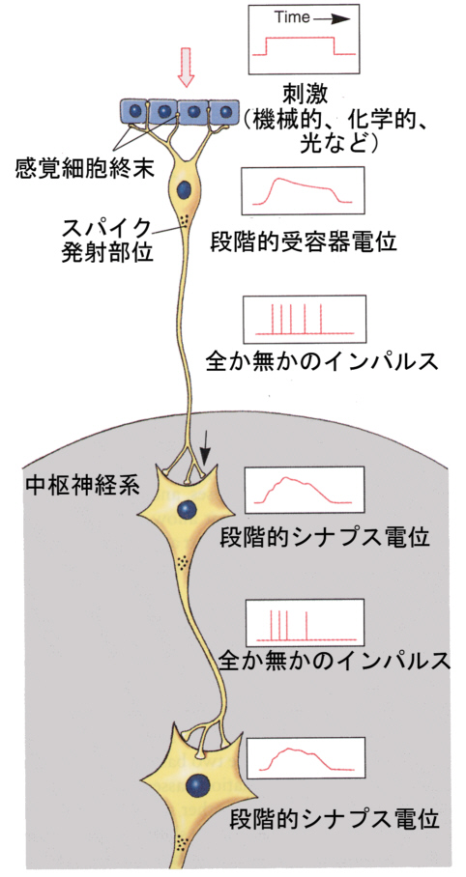
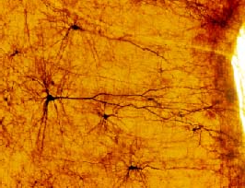
ニューロン
感覚ニューロン
活動電位は、軸索を伝導する。
介在ニューロン
運動ニューロン
9

Slide 13

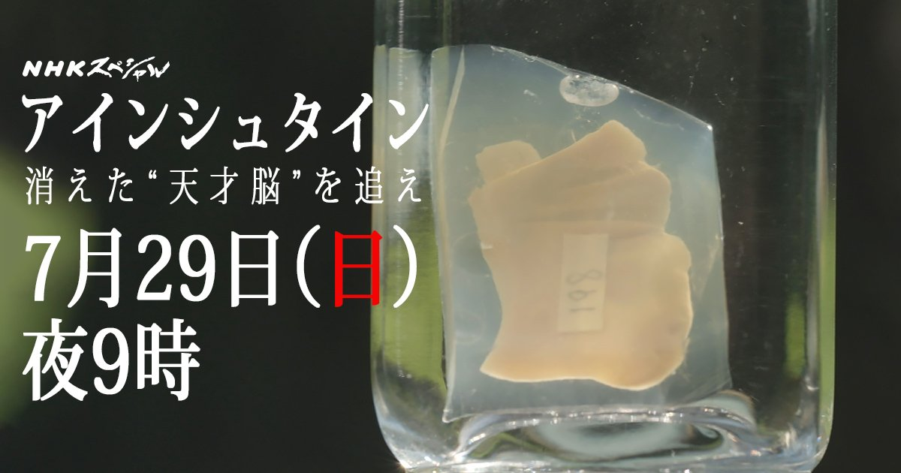
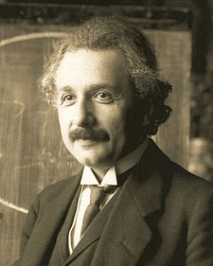
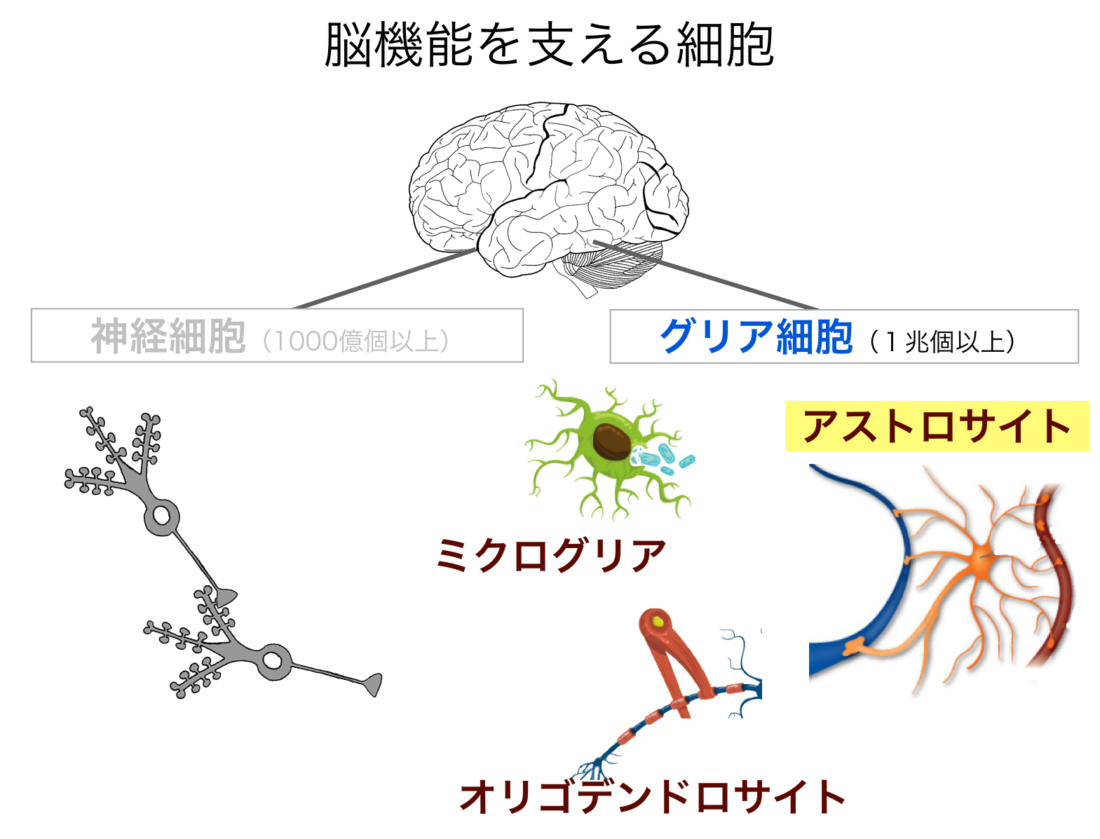
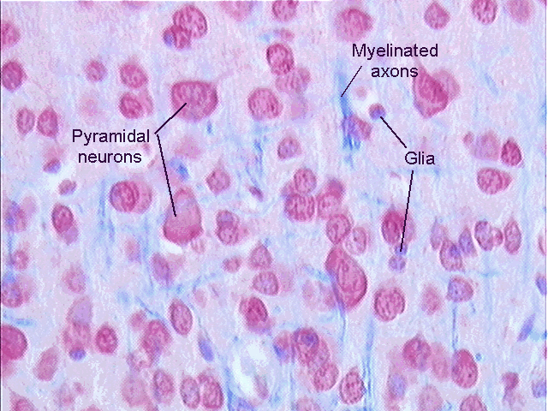
（出典）NHKスペシャル公式Twitter
グリア細胞に注目！
アインシュタインのグリア細胞は、通常の人との1.5倍以上だった。
ニューロン
10

Slide 14
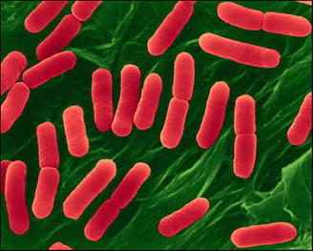
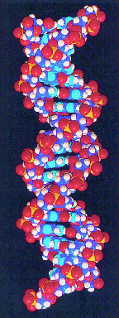
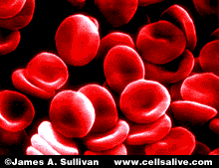
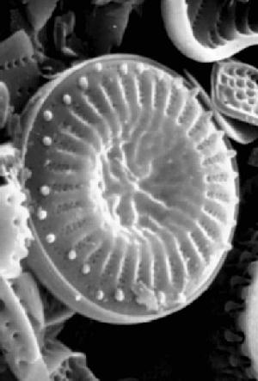
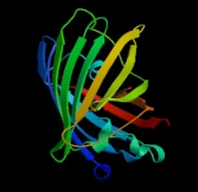
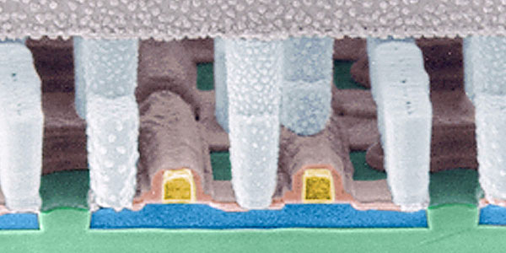
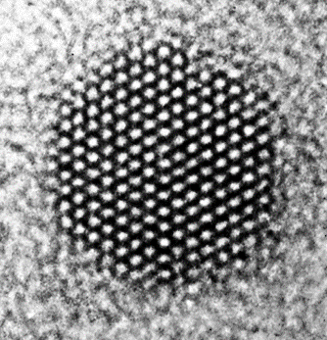
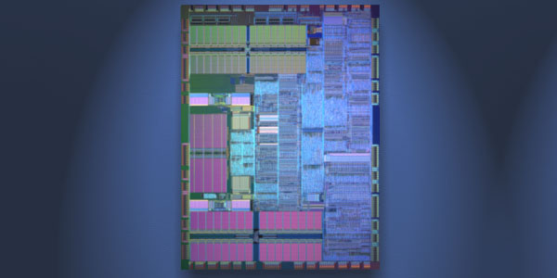
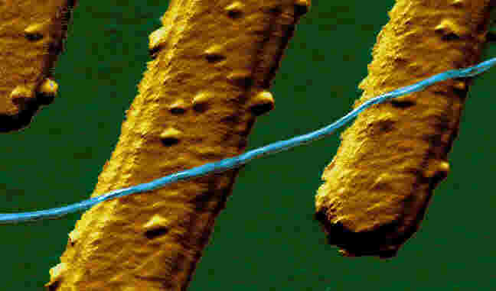
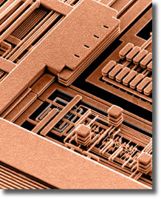
生物構造に肉薄する微細加工技術だが･･･
red blood cell
~5 μm (SEM)
Diatom（珪藻）
30 μm
Simple molecules
<1nm
DNA
proteins
nm
生物構造体
bacteria
1 μm
m
10⁻¹⁰
10⁻⁹
10⁻⁸
10⁻⁷
10⁻⁶
10⁻⁵
10⁻⁴
10⁻³
10⁻²
SOI transistor
width 0.12μm
人類の微細加工
Semiconductor
Nanocrystal
~1 nm
Circuit design
Copper wiring
width 0.1μm
Nanotube Transistor
(Dekker)
IBM PowerPC 750TM Microprocessor
7.56mm×8.799mm
6.35×10⁶ transistors
11
（出典）IBM資料

Slide 15

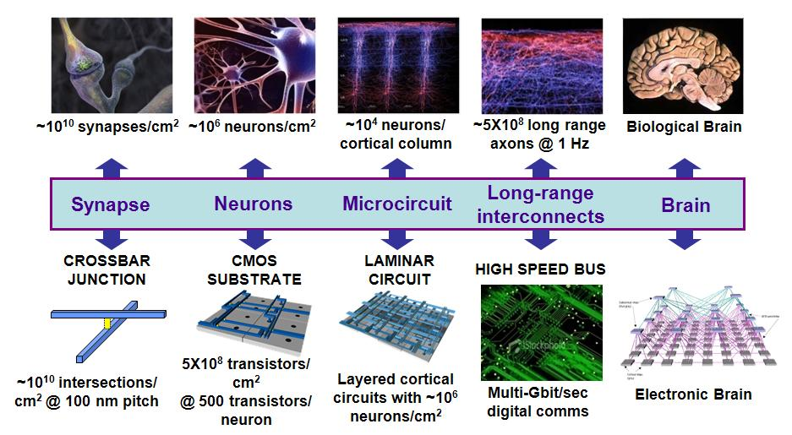
Nanotech for model brain
12
（出典）http://www.braininitiative.org/

Slide 16
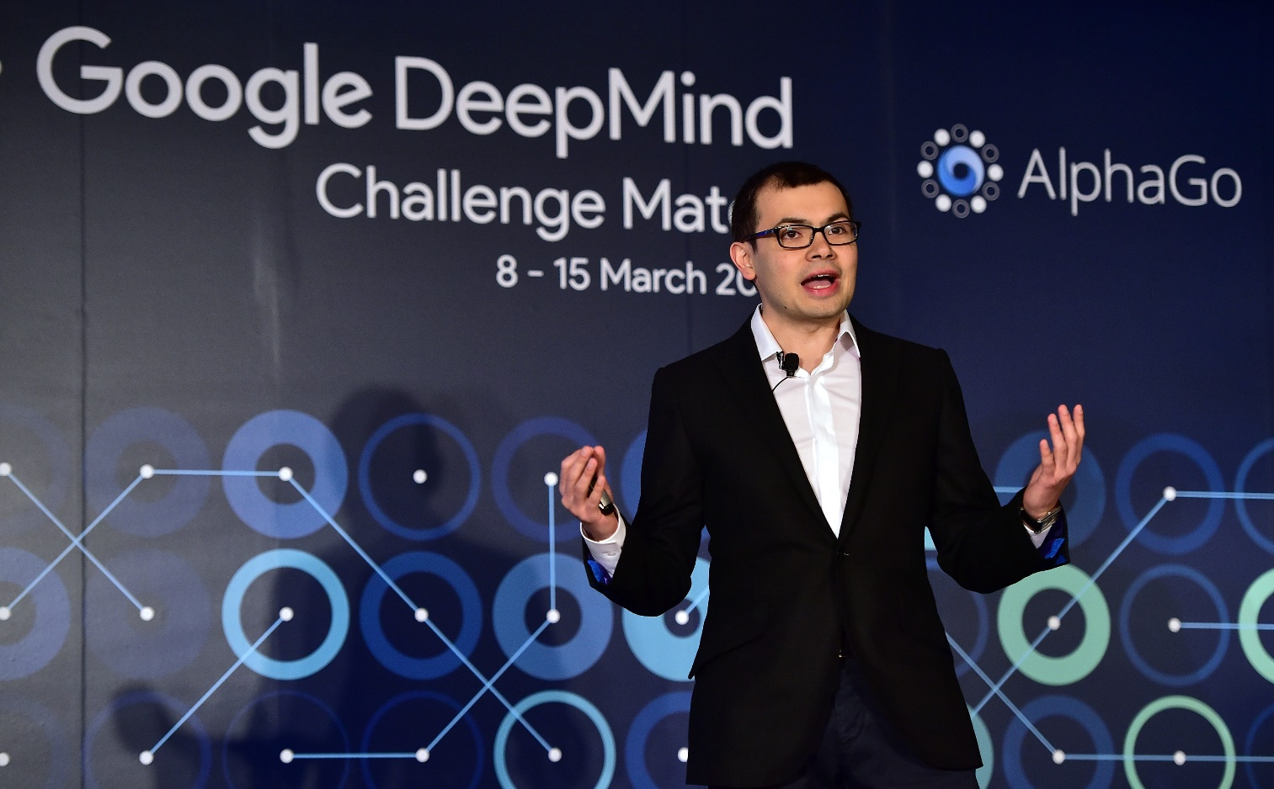
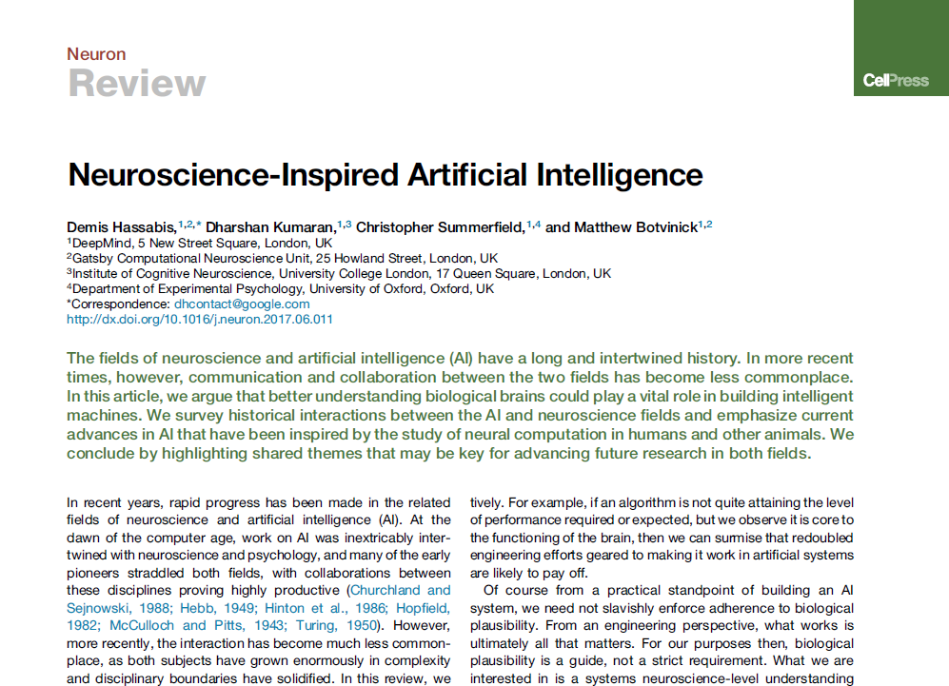
Demis Hassabis
DeepMind創業者／AlphaGo開発者、現在はGoogle DeepMind CEO
「Neuroscience-Inspired Artificial Intelligence」
Neuron 95, July 19, 2017
Demis Hassabis, the CEO of Google DeepMind
The fields of neuroscience and artificial intelligence (AI) have a long and intertwined history. In more recent times, however, communication and collaboration between the two fields has become less commonplace.
In this article, we argue that better understanding biological brains could play a vital role in building intelligent machines. We survey historical interactions between the AI and neuroscience fields and emphasize current advances in AI that have been inspired by the study of neural computation in humans and other animals. We conclude by highlighting shared themes that may be key for advancing future research in both fields.
世界的ゲーマーであり、
ゲーム開発者でもある！
（出典）https://www.w3livenews.com/News/ReadArticle
記憶や想像をつかさどる脳領域である海馬の研究で博士号を持っている脳科学者
（出典）https://www.cell.com/neuron/fulltext/S0896-6273(17)30509-3
13

Slide 17





Demis Hassabis
DeepMind創業者／AlphaGo開発者、現在はGoogle DeepMind CEO
EVIL GENIUS
（2004年）
Republic: The Revolution
（2003年）
Syndicate (video game)
Theme PARK
ハサビスは、16歳で箱庭ゲーム「テーマパーク」のデザインとリードプログラマとして活躍。
ハサビスは、1998年にElixir Studiosを起業しゲーム開発事業を展開。
14

Slide 18
「Neuroscience-Inspired Artificial Intelligence」
Neuron 95, July 19, 2017
Distilling intelligence into an algorithmic construct and comparing it to the human brain might yield insights into some of the deepest and the most enduring mysteries of the mind, such as the nature of creativity, dreams, and perhaps one day, even consciousness.
（出典）https://www.cell.com/neuron/fulltext/S0896-6273(17)30509-3
知能をアルゴリズムに昇華させ、人間の脳と比較することで、心の最も深く、そして最も永久的な謎であるいくつかについて、重要な知見が得られるだろう。
例えば、創造性や夢の本質がわかるかもしれない。そしていつの日か、意識についてさえも。
15
Notes:
知能をアルゴリズムの形に蒸留し、人間の脳と比べることで、心の最も深く、そして最も永久的な謎であるいくつかについて、重要な知見が得られるだろう。例えば、創造性や夢の本質がわかるかもしれない。そしていつの日か、意識についてさえも。（デミス・ハサビス）

Slide 19
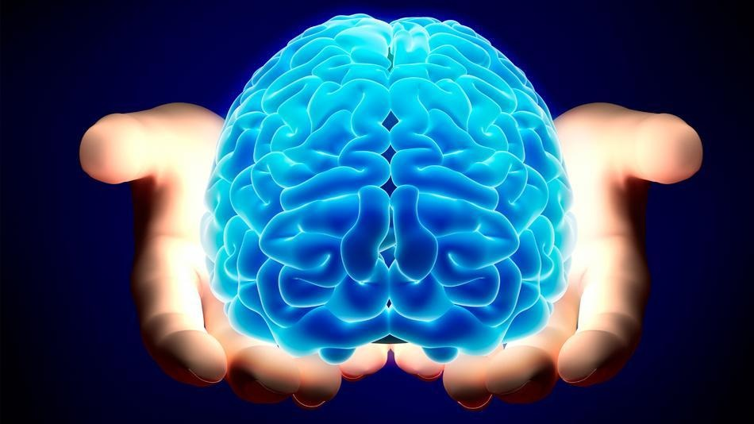
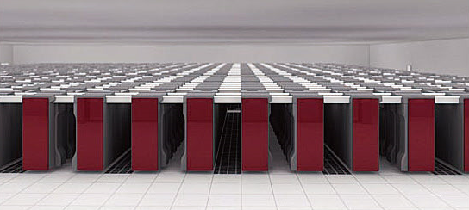
AlphaGo
AlphaGoは、Google Cloud Platform（GCP）で動いている。
（AlphaGo: using machine learning to master the ancient game of Go）
AlphaGoのハードウェア構成は、CPUが1,202個、GPUが176個。GCPの利用料金換算で年間約29億円に相当。
2017年7月27日の日本経済新聞では、CPU＆GPU、及び周辺装置を含めると電力換算25万kwに相当と報道。
人間の脳は電力換算で20Wで動いている？
片やAlphaGoは25万kw…
イメージ
（出典）https://www.nikkei.com/news/image-article/?R_FLG=0&ad=DSXZZO4393845020072012000000&dc=1&ng=DGXNASFK2000L_Q2A720C1000000&z=20120727
16

Slide 20
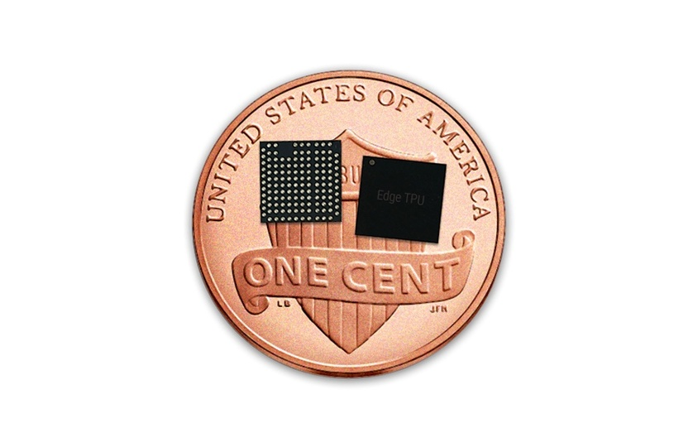
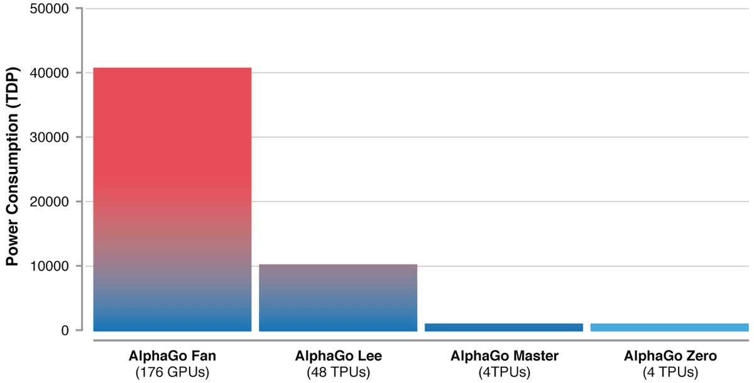
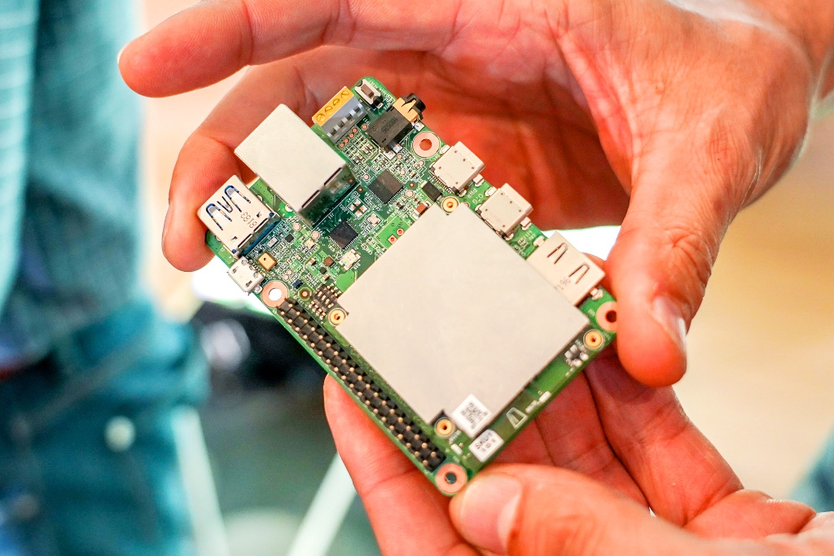
AlphaGo
GPU（Graphics Processing Unit）
CPU（Central Processing Unit）
Tensor Processing Unit（TPU）
★TPUとは、Googleが開発した機械学習に特化した処理装置でTensor Processing Unit（TPU）と呼称。
https://free.filesend.to/fileup_send5/done
https://free.filesend.to/fileup_send5/done
Edge TPUが搭載された
SOM（System On Module）とベースボード
（出典）Nature volume 529, pages 484–489 (28 January 2016)
「Mastering the game of Go with deep neural networks and tree search」
17

Slide 21
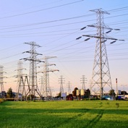






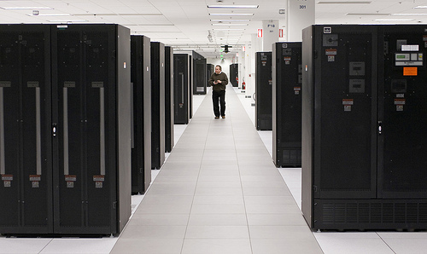
Energy Scale
20,000TWh
2,000TWh
200TWh
20TWh
世界の電力総量
ＩＣＴ消費
データセンター消費
Bitcoinマイニング
18
（出典）Nature（2018年9月13日） Vol.561「The Information Factories」

Slide 22
ICT電力消費予測
ICTだけで20.9％！
どうする！
19
（出典）Nature（2018年9月13日） Vol.561「The Information Factories」

Slide 23

脳科学とは？
真に人間を理解する為、認知、行動、記憶、思考、情動、意志などの働きを生み出す、
脳の構造と
機能を解明すること。
20
（出典）文部科学省 http://www.mext.go.jp/b_menu/shingi/gijyutu/gijyutu2/shiryo/attach/1236327.htm

Slide 24
脳科学とAI
注意
※CNNの強化版は、眼と脳に学んで余計な物体や画像のノイズを無視し、大切な情報だけに集中
•Attention → CNN (Convolutional Neural Network)
•Episodic Memory → DQN (Deep Q-Network）
•Working Memory →LSTM (Long-Short-Term Memory)
•Continual Learning →EWC (Elastic Weight Consolidation)
脳は全ての入力情報を平等に処理しない。自分にとって重要なデータを優先的に処理し、そうでないものの処理を犠牲にする仕組みをAttentionと言う。
（出典）Mnih, V., Heess, N., Graves, A., and Kavukcuoglu, K. (2014). Recurrent models of visual attention. arXiv, arXiv:14066247.
エピソード記憶
※DQNは、深層学習と海馬に学んだ強化学習により処理を高速化
Episodic Memoryとは、Human Memoryのうち、Long-Term Memoryで、かつExplicit Memoryで、出来事や経験を表すEpisodic Memoryのこと。
（出典）Mnih, V., Kavukcuoglu, K., Silver, D., Rusu, A.A., Veness, J., Bellemare, M.G., Graves, A., Riedmiller, M., Fidjeland, A.K., Ostrovski, G., et al. (2015). Humanlevel control through deep reinforcement learning. Nature 518, 529–533.
ワーキングメモリー
※インプット情報をある状態として、次に適切なアウトプットが必要になるまで保持
インプットの情報を保持し、次のアウトプットに必要となる適切なタイミングまで保持しておく機能で、約1分未満の短い記憶。
（出典）Hochreiter, S., and Schmidhuber, J. (1997). Long short-term memory. Neural Comput. 9, 1735–1780.
継続学習
※以前のタスクで役割の大きかったユニットのウェイトをあまり変化させない
以前学習したときのパラメーターをある程度再利用し、効率的な学習を可能にする。
（出典）Kirkpatrick, J., Pascanu, R., Rabinowitz, N., Veness, J., Desjardins, G., Rusu, A.A., Milan, K., Quan, J., Ramalho, T., Grabska-Barwinska, A., et al. (2017). Overcoming catastrophic forgetting in neural networks. Proc. Natl. Acad. Sci. USA 114, 3521–3526.
21

Slide 25
Neural Decoding
人間の知覚や意図、心理状態などを脳活動から予測する脳情報復号化（Decoding）技術は、今後様々なサービスやビジネスで利活用可能になると期待されている。
Neural Decoding技術を利用し、脳機能の解明を進めると共に、身体運動や発声など、脳科学×ICTで新たな情報通信技術の確立を目指す動きが顕著である。
★刺激や課題を与えたときの脳活動を記述する従来の方法とは逆に、脳活動から情報を解読するアプローチ。
★低解像度の非侵襲計測からでも詳細な脳内情報表現の解読を可能とする復号化技術。
★特別な訓練を必要としない、非侵襲、若しくは低侵襲な脳-機械インタフェース（Brain-Machine Interface, BMI）。
★アンケートやインターネット上でのデータ解析では計測できない人間の心理状態を脳活動パターンから解読。
22

Slide 26
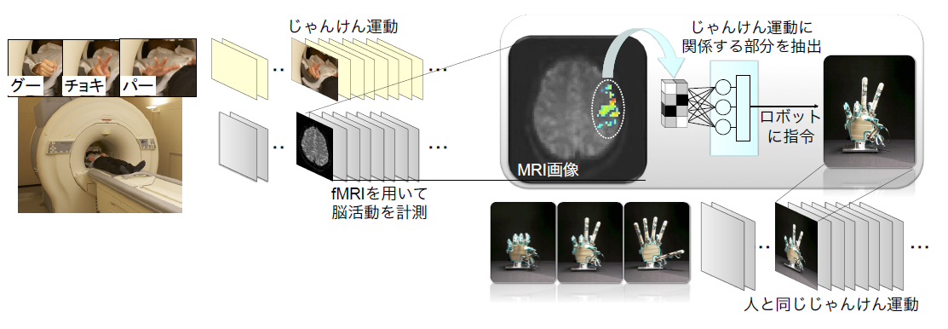
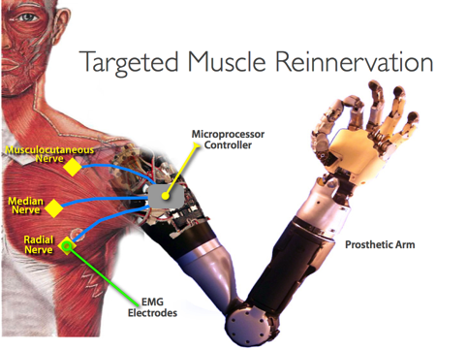
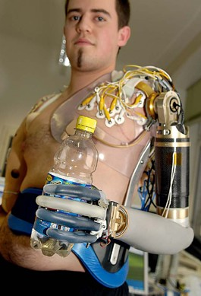
脳情報でロボット操作
SynTouch BioTac G. Loeb, USC
←触覚復元プログラムで開発されたマシンは、既にFDAの認証を受けている。このプログラムは８年で実用化にまで至った成功事例。
23

Slide 27
DARPA Director and HAPTIX Program Manager Visit
On January 25, 2018, the APTC was visited by the Director of Defense Advanced Research Projects Agency (DARPA), Dr. Steven Walker, and the Program Manager for the Hand Proprioception and Touch Interfaces (HAPTIX) program, Dr. Al Emondi, to see the progression of the sensory restoration projects being conducted at the VA and CWRU. The HAPTIX program aims to help restore full and natural functionality to wounded service members and Veterans. Three APTC research projects are receiving major contracts from DARPA.
24
（出典）https://www.aptcenter.research.va.gov/pdfs/Newsletters/TranslationBuilder_201804.pdf

Slide 28
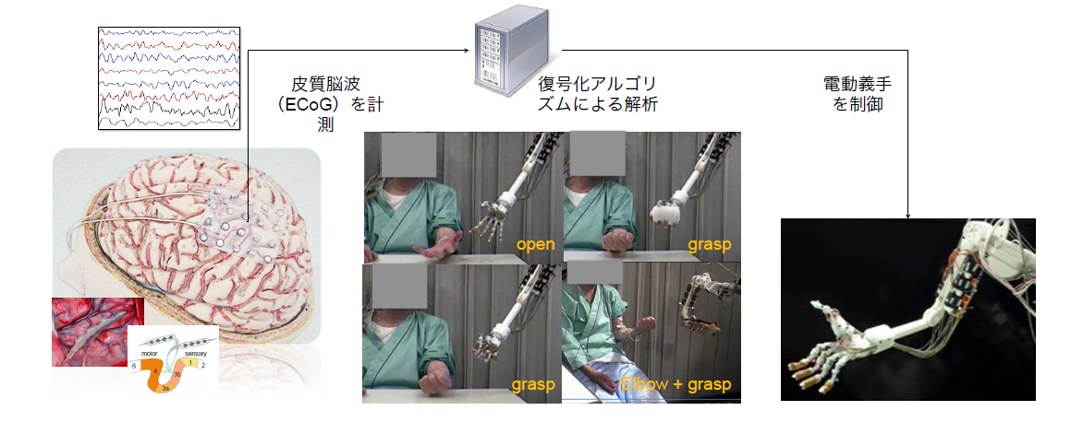
何をしたいのか？
頭蓋内電極を用いた脳-機械インタフェース
25

Slide 29
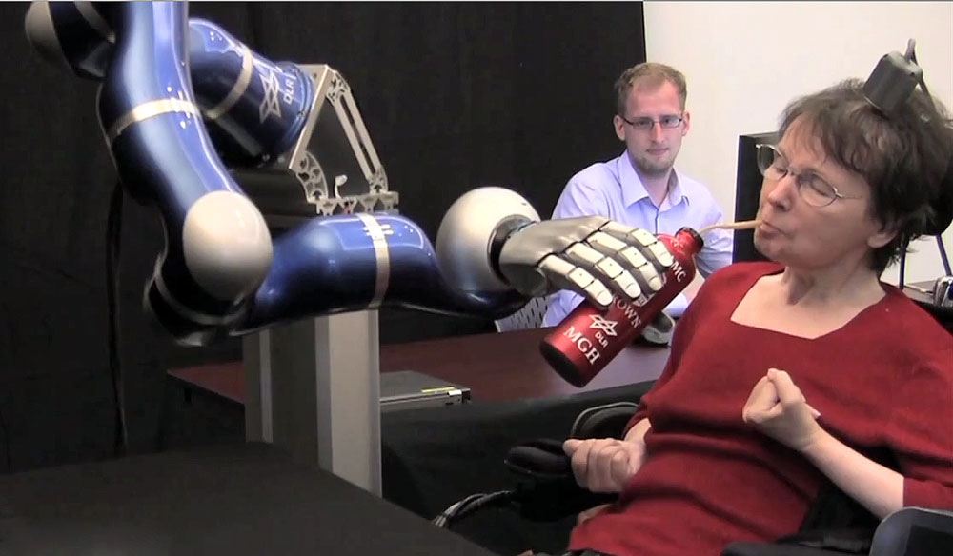
ブラウン大学の取組み
被験者に埋め込まれた装置が拾い上げた神経シグナルを解読し、それらのシグナルをデジタルコマンドに変換して、ロボットアームに被験者の意図したとおりの動きを実行させる。
（出典）ブラウン脳科学研究所
26

Slide 30

参考
（出典）https://www.wsj.com/articles/the-key-to-smarter-ai-copy-the-brain-1523369923
The Key to Smarter AI: Copy the Brain
Justin Sanchez of the Defense Advanced Research Projects Agency is developing brain-computer interfaces to teach machines to think like us.
米国国防高等研究計画局（DARPA： Defense Advanced Research Projects Agency ）は、麻痺状態にある患者にロボット四肢を装着し、その動かし方を習得させるヒューマン・コンピューター・インターフェイスを開発した。
だが問題がある。人間の脳は、何かの動作をするための新しい方法を常に学んだり試したりし続ける。脳からの信号をロボット四肢への命令に変換するソフトウェアがそれに追いつかないのだ。
DARPAは、ウォール・ストリート・ジャーナルのオピニオン欄に、問題解決にAIが役立つ可能性があると寄稿した。
27

Slide 31
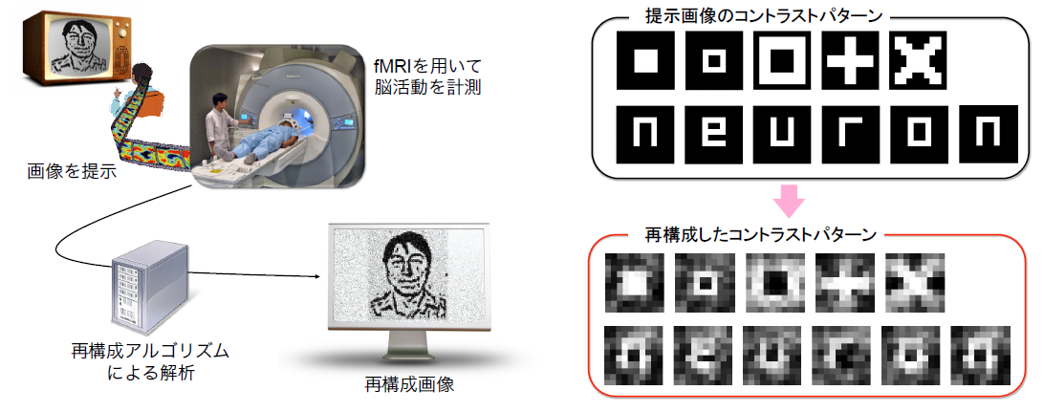
どう見えているのか？
28

Slide 32
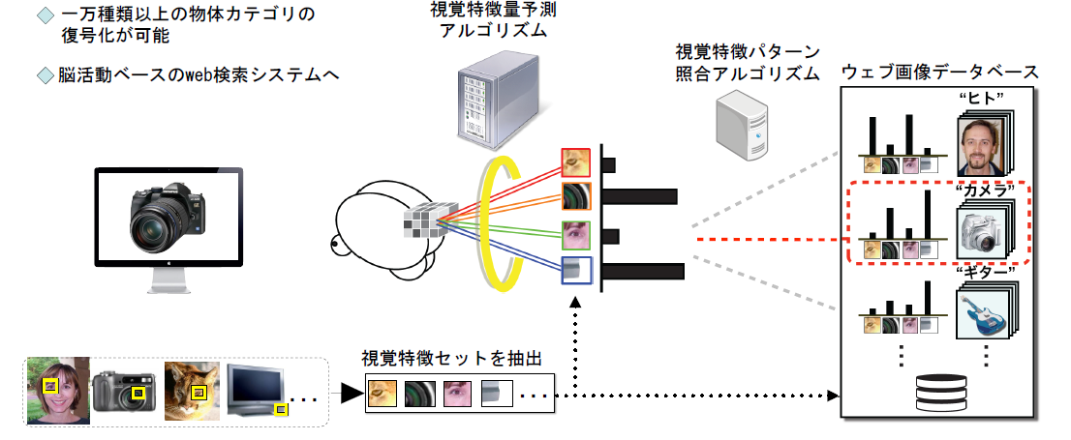
何を見ているのか？
30

Slide 33

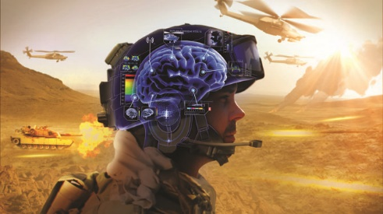
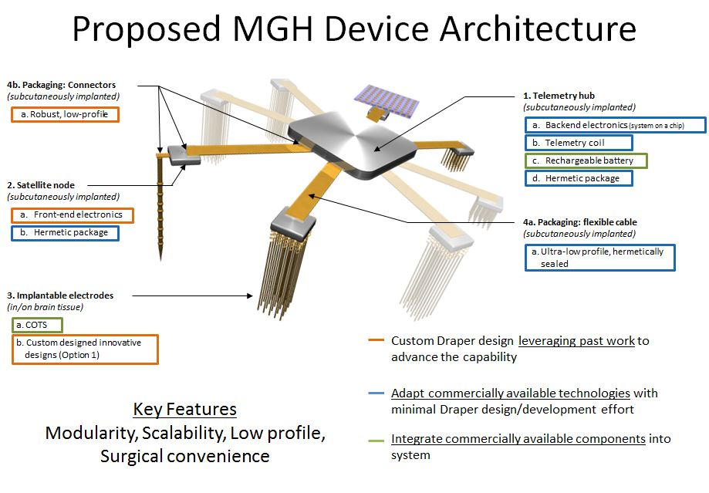
例えば脳情報で通信をしたい
■プログラムの目標は、「発声による会話を使わずに、神経信号を分析することによって、戦場での人から人へのコミュニケーションを可能にすること」。
■会話は、声になる前に、それぞれの単語に固有の神経信号として思考の中に存在する。
DARPAが開発しようとしているのは、このような「会話前」の信号を検出し、分析した後、自分が意図する相手にその内容を伝達する技術。
（出典）DARPA
31
（出典）http://sitsshow.blogspot.jp/2013/08/disclosure-darpa-reveals-mass-mind.html
Notes:
米国防総省の国防高等研究計画庁(DARPA)では、「神経信号を分析することによって、コミュニケーションを可能にする」研究が進められている。「テレパシー」を使って敵を命令に従わせる可能性も研究されている。
戦場無線も、軍用携帯情報端末(PDA)も、歩兵の手信号でさえ、もういらない。将来の兵士たちが連絡を取りたくなったときは、お互いの思考を読むようになるからだ。
少なくとも、米国防総省のマッド・サイエンス研究部門である国防高等研究計画庁(DARPA)の研究者たちは、そうなることを望んでいる。次の会計年度におけるDARPAの予算には、『Silent Talk』(無言の会話)と呼ばれるプログラムに着手するための400万ドルが含まれているのだ。
プログラムの目標は、「発声による会話を使わずに、神経信号を分析することによって、戦場での人から人へのコミュニケーションを可能にすること」だ。これ以外にも、米軍では昨年、コンピューターを仲介とするテレパシーの可能性を研究するために、カリフォルニア大学に400万ドルを提供している(日本語版記事)。
会話は、声になる前に、それぞれの単語に固有の神経信号として思考の中に存在する。DARPAが開発しようとしているのは、このような「会話前」の信号を検出し、分析した後、自分が意図する相手にその内容を伝達する技術だ。
今回のプロジェクトの主な目標は3つあるという。まず、人間のEEG(脳波計)のパターンを、その人の思考にある個々の単語に関連付ける。次に、これらのパターンが一般化できるものであるかどうか、つまりすべての人々が同様のパターンを持つかどうかを確認する。最後に、「信号を解読して限られた範囲に伝達するための、実用可能な試作前の段階に作り上げる」。
米軍では最近、思考を直接利用するためのいくつかの技術に資金を提供している。すでに、「テレパシー」を使ってロボットの手足を制御できるサル(日本語版記事)が開発されている。[デューク大学にいるサルの脳活動によって、京都の国際電気通信基礎技術研究所にある歩行ロボットを遠隔制御する共同研究についての日本語版記事はこちら]
[さらに、機能的磁気共鳴映像法(fMRI)などを利用して脳を読み取り、人間の思考に適応するコンピューター(日本語版記事)や、]思考察知機能付き双眼鏡(日本語版記事)などが研究されている。意識的な思考によって人間が対応するよりも速く、危険などを人間に知らせることができるという目論みだ。
テレパシーには、戦場で密かに会話すること以上のメリットも考えられる。米国学術研究会議と米国防情報局(DIA)は昨年、神経科学が「敵をこちらの命令に従わせる」目的にも有用である可能性があるとする報告書を発表した[敵の闘う動機を削ぐことや、敵をこちら側の命令に従わせる方法、恐怖や苦痛を感じなくする方法などを認知科学的に研究することを提案している。マイクロ波で脳内に音を発生させ、サブリミナルメッセージ伝達も可能とされる兵器『MEDUSA』についての日本語版記事はこちら]
ただし、こういった新技術が使われる当初には、遠隔地から伝達された上官の考えに従うことに対する不平不満を聞くことになるかもしれない。

Slide 34
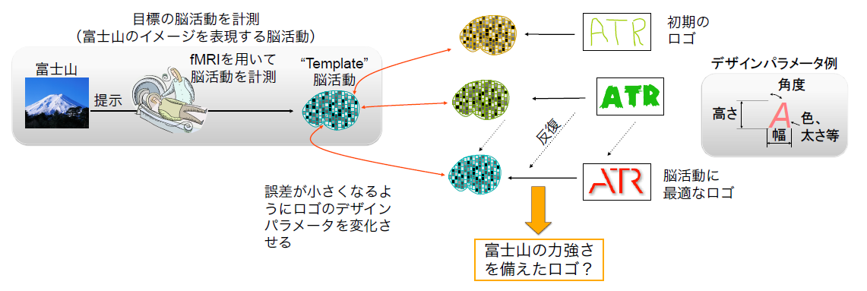
どう感じているか？
MBK
MBK
MBK
29

Slide 35
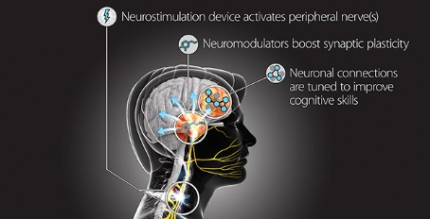
専門知識の習得を加速させる
神経可塑性訓練(TNT:Targeted Neuroplasticity Training)は、脳の中で神経細胞の接続を次々に促進し、強めうる末梢神経の正確な活性化を通して、特定の種類の学習、すなわち、認識スキルの訓練のペース(速度)と有効性を前進させることを探し求めている。
TNTは、結果を改善しながら、国防総省の広範な訓練の養生法のコストと期間を削減する目標であり、広範囲の認識スキルの学習を強めるための、プラットフォーム技術の開発を追求する。もし、TNTが成功するならば、外国語の専門家、諜報分析官、暗号解読官等を訓練するために必要な学習を加速化し、その時間を削減しうるだろう。
32

Slide 36
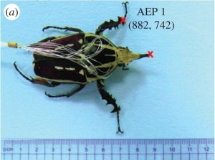


昆虫脳を制御
足の筋肉をプリセットされたリズムで刺激するプロセスは大きな成功を収めた。
この実験結果は、昆虫の行動および解剖学分野の既知知識を発展させると共に、この技法が「昆虫・コンピュータのハイブリッドロボット」を創造する可能性を示している。
脳オルガノイドと生物の融合？
（出典）http://jp.techcrunch.com/2016/03/31/20160330scientists-create-living-insect-computer-hybrid-with-user-adjustable-speed-and-gait/
（出典）日本経済新聞 http://www.nikkei.com/news/image-article/?R_FLG=0&ad=DSXMZO1172294016012017000001&dc=1&ng=DGXMZO11724910W7A110C1000000&z=20170128
（出典）http://jp.techcrunch.com/2016/03/31/20160330scientists-create-living-insect-computer-hybrid-with-user-adjustable-speed-and-gait/
33
Notes:
「自然界の既製ロボットプラットフォーム」。シンガポールのナンヤン工科大学の研究者らは最新の論文で、昆虫をそう説明する ― それは、人間が到達した「神の領域」を表わす理想的な省略表現だ。たとえそれに興味をひかれても、嫌悪感をもようしても。もちろんこれは、創造を支配する人間の力を誇示するだけではなく、昆虫学、神経科学から人工装具工学にいたる様々な分野にとって極めて重要な研究だ。
Journal of the Royal Society Interfaceで3月30日に発表されたその論文には、昆虫の神経系を制御するシステムについて記載されており、それはロボゴキブリの類のはるか上を行く、より学術的な取り組みだ。
「筆者らの知る限り、この論文は生きている昆虫の運動を制御して、歩き方、歩幅、歩く速さをユーザーが調節できる最初の実践報告である」と要約に書かれている。
これまでにも、ゴキブリやクモに運動を促したり、進行方向を操作する実験は行われていたが、高いレベルの制御方法を使用して、前方に歩く抑え難い衝動を誘発するものであり、足が自発的に動くように誘導する「博士の異常な愛常」スタイルではなかった。この最新研究は、ある程度限定された形ながら、後者の演示に成功した。
bugbot illo1
The remote-controlled beetle takes a (carefully measured) step.
昆虫は、Mecynorhina torquataと呼ばれるハナムグリの一種で、その巨大な胴体はリード線の接続に有利だ（ショウジョウバエで試してみるといい）。チームはまず様々なタイプの動きに関わる筋肉と張力パターンを詳しく観察した。方法は、モーションキャプチャー技術および古き良き解剖による。次に、それらの筋肉に配線し、近くの（虫の上ではない）マイクロコンピュータで発生したパルス幅変調信号で刺激を与える。
この実験では前方の2肢のみに配線しているため、移動の種類は制限されているが、研究者らは、6脚類が実際に2足歩行する場合もあることを指摘している。
足の筋肉をプリセットされたリズムで刺激するプロセスは大きな成功を収め、実験結果は、昆虫の行動および解剖学分野の既知知識を発展させると共に、この技法が「昆虫・コンピュータのハイブリッドロボット」を創造する可能性を示した。
このようなキメラは、人工的に作られた同様のロボットと比べて、数々の利点を持ち、研究者らは楽しそうに列挙している ― 3Dプリントではなく昆虫の足を利用した研究や、動物自身からエネルギーの供給を受けるインプラントのハイブリッド化の研究のために予算申請書を書くペンの音が聞こえてきそうだ。たしかに薄気味悪い。しかし、同時に非常に興味深く、もう少しの努力で十分実用になる。ゴキブリに指向性マイクロフォンと追跡ユニットを装着して災害地を走り回れるようにして、閉じ込められた人間の声に向かうよう強制する研究が既に行われている。トンボに100ドルのサイバーバックパックを付けて神経系を制御できるなら、1万ドルのドローンを配備する必要はない。
そのような可能性は十分な予算を持つDARPAのような機関にとって実に魅力的であり、彼らがこの種の方法を探究するための予算を申請していることはほぼ間違いない。
ちなみに、Feng Cao、Chao Zhang、Hao Yu Choo、Hirotaka Satoらによるこの論文は、技術的知識を持たない人にも非常にわかりやすく書かれている ― 是非読んでみて、驚きを味わってほしい。

Slide 37


オルガノイド
脳の多種多様な細胞と遺伝子の99％を再現。
分子生物工学研究所
横浜市立大学大学院医学系研究科
臓器に似た立体の生体構造を
オルガノイドと言う。
クイーンズランド大学
シンシナティ小児病院医療センター
https://www.theguardian.com/science/2015/aug/18/first-almost-fully-formed-human-brain-grown-in-lab-researchers-claim
脳を利用することで、ゲノム研究においては、現在用いられているコンピューターモデルではない実践型のアプローチを実行できる。
このことについては、数学的相関法や統計的手法はそれ自体、因果関係を特定するには不十分。実験システム、つまり人間の脳が必要。
脳の多種多様な細胞と遺伝子の99％を再現。
この脳には脊髄、シグナル伝達回路、網膜まで備わっている。
34
http://www.natureasia.com/ja-jp/ndigest/v12/n10/%E3%82%AA%E3%83%AB%E3%82%AC%E3%83%8E%E3%82%A4%E3%83%89%E3%81%AE%E8%88%88%E9%9A%86/68008

Slide 38
○
x

Slide 39
（２）各国動向と企業での開発
35

Slide 40


USA
“The Next Great American Project”
“So there is this enormous mystery waiting to be unlocked, and the BRAIN Initiative will change that by giving scientists the tools they need to get a dynamic picture of the brain in action and better understand how we think and how we learn and how we remember. And that knowledge could be – will be – transformative.”
President Obama, April 2, 2014
36

Slide 41









Brain Initiative
サイモンズ財団
アレン脳科学研究所
IARPA
国立衛生研究所
食品医薬品局
国立科学財団
KAVLI財団
Janelia / Howard Hughes Medical Institute
37

Slide 42
 | 組織
連邦政府 | 国防高等研究計画局（DARPA） エネルギー省（DOE） 食品医薬品局（FDA） 情報高等研究開発活動（IARPA） 国立衛生研究所（NIH） 国立科学財団（NSF） 大統領府
財団 | Brain & Behavior Research Foundation（ニューヨーク州） Kavli Foundation（カリフォルニア州オックスナード） National Photonics Initiative（ワシントン D.C.、ワシントン州べリンガム） Pediatric Brain Foundation（ミズーリ州スプリングフィールド） Simons Foundation（ニューヨーク州ニューヨーク）
研究機関 | アレン脳科学研究所（ワシントン州シアトル） ハワード・ヒューズ医学研究所（バージニア州アッシュバーン） ソーク研究所（カリフォルニア州ラホヤ）
大学 | ボストン大学（Center for Systems Neuroscience、マサチューセッツ州ボストン） カーネギーメロン大学（BrainHub、ペンシルバニア州ピッツバーグ） Neurotechnology Architecting Network（拠点複数） Pacific Northwest Neuroscience Neighborhood（拠点複数） アリゾナ大学（Center for Innovation in Brain Science、アリゾナ州ツーソン） カリフォルニア大学機構（Cal-BRAIN、カリフォルニア州） ピッツバーグ大学（Brain Institute、ペンシルバニア州ピッツバーグ） テキサス大学機構（UT System Neuroscience、テキサス州オースティン） ユタ大学（Neurosciences Gateway、ユタ州ソルトレイクシティ）
企業 | Blackrock Microsystems（ユタ州ソルトレイクシティ） Boston Scientific（マサチューセッツ州マルボロ） GE（マサチューセッツ州ボストン） GlaxoSmithKline（ペンシルバニア州フィラデルフィア、ノースカロライナ州リサーチ・トライアングル・パーク） Google（カリフォルニア州マウンテンビュー） Inscopix（カリフォルニア州パロアルト） Lawrence Livermore National Laboratory（カリフォルニア州リバモア） Medtronic（ミネソタ州ミネアポリス） NeuroNexus（ミシガン州アンハーバー） NeuroPace（カリフォルニア州マウンテンビュー） Ripple（ユタ州ソルトレイクシティ） Second Sight（カリフォルニア州シルマー）
米国外の組織 | 国家保健医療研究評議会（NHMRC、オーストラリア） ブレイン・カナダ財団（Brain Canada Foundation、カナダ） ルンドベック財団（Lundbeck Foundation、デンマーク）
38

Slide 43
Brain Initiative
目標 | 内容
神経の機能、活動、構造と技術 （Neuro-FAST） | 透明化技術、遺伝子操作、光学計測、ブレイン・コンピュー タ・インターフェースの統合による生体脳の細胞同定、神経連絡解析、神経活動計測技術開発
記憶機能の回復 (RAM) | トラウマ治療などに資する記憶制御技術の開発
新規治療薬のためのシステムに基づくニューロテクノロジー (SUBNETS) | 精神神経疾患治療を目指した脳活動計測・刺激装置の開発
触覚インターフェースと手の感覚 (HAPTIX) | 義手の運動制御・感覚（触覚）再建技術開発
電子処方箋 (ElectRx) | 個々の神経線維程の大きさの超小型デバイスを用いた臓器機能の調整
爆発的な神経外傷の防止 (PREVENT) | 脳に損傷を与える爆風損傷と脳との相互作用の解明
神経インターフェースの信頼性向上 (RE-NET) | 神経システムからの情報の解釈精度向上
革新的な補助装具開発 | DARPAが開発したアームシステムの機能性の向上
39
（出典）Robbin A. Miranda et. al., J. Neurosci. Methods. 244 (2015) 52-67

Slide 44



IBMのニューロチップ
（出典）DARPA
DARPAは、スパイキング・ニューラルネットワークを実装した「ニューロモフィック・チップ」を開発中。 このチップは、脳の仕組みを集積回路で実現するもの。スパイキング・ネットワークは、従来のニューラルネットワークにニューロンが発するパルス（時間の変動に従って上下に変動するパルス）追加したもの。
現在1チップ上に100万個のニューロンを実装しており、2017年までには1億個に到達する見込みで、これを使用したロボットは猫と同等のふるまいができる可能性がある。
脳神経シナプス
ニューロチップは
多入力・多出力
ニューロチップ
システム動作クロックは1kHz
消費電力密度は1平方センチあたり20mW。
従来のCPUの1／200と飛躍的な省電力を実現
40

Slide 45

（参考）次世代のチップ
★FPGA
（Field-Programmable Gate Array）は、製造後に設計者が構成を設定できる集積回路。
41

Slide 46


EU
プロジェクト名
予算 プロジェクト プロジェクト
(百万ユーロ) 開始 終了
ABC | 2.5 | 11/2011 | 1/2015
AsTeRICS | 2.7 | 1/2010 | 12/2012
BackHome | 3.1 | 1/2012 | 6/2015
BETTER | 3.3 | 2/2010 | 1/2013
BNCI Horizon 2020 | 0.9 | 11/2013 | 4/2015
BRAIN | 2.7 | 9/2008 | 8/2011
BrainAble | 2.3 | 1/2010 | 12/2012
CONTRAST | 3.2 | 11/2011 | 10/2014
DECODER | 2.8 | 2/2010 | 4/2013
Future BNCI | 0.5 | 1/2010 | 12/2011
MindSee | 3 | 10/2013 | 9/2016
MINDWALKER | 2.8 | 1/2010 | 5/2013
MUNDUS | 3.4 | 3/2010 | 2/2013
NEBIAS | 3.5 | 11/2013 | 10/2017
TOBI | 9.1 | 11/2008 | 1/2013
TREMOR | 2.5 | 9/2008 | 4/2010
WAY | 2.3 | 10/2011 | 9/2014
欧州委員会(European Communities:以下EC)は、Framework Project (FP6, FP7など)を通じて脳科学などの研究に資金提供している。主なプロジェクトは、右表。
ECは、The Future of Brain/Neural Computer Interaction （以下、Future BNCI）や、その後継であるThe Future of Brain/Neural Computer Interaction: Horizon 2020（以下、NCI Horizon 2020）*2 を設け、複数のプロジェクトをコーディネートしている。
また脳科学に関する 巨大プロジェクトとして、2013年にECのFuture and Emerging Technologies（以下、FET）のフラッ グシッププログラムとしてHuman Brain Project （以下、HBP）が採択され(*3,*4)、脳模倣型コンピュータの開発を進めている。
*1 出典：Clemens Brunner et. al., Brain-Comp. Interf. 2 (2015) 1, 1-10
*2 出典：BNCI Horizon 2020 HPよりhttp://bnci-horizon-2020.eu/（アクセス日：2016年2月24日）
*3 出典：Europearn Commission HPよりhttp://Europa.eu/rapid/press-release_IP-13-54_en.htm（アクセス日：2016年2月24日）
*4 出典：Human Brain Project HPよりhttps://www.humanbrainproject.eu/（アクセス日：2016年2月24日）
42

Slide 47


EU
SpiNNaker project
「SpiNNakerは、スパイキングニューラルネットワークアーキテクチャを実現するもの。将来的にリアルタイムに脳のモデリングを再現するために、ARMのプロセッサコアを100万個搭載し、10億個のニューロンをシミュレーションするマシンを構築する。
主導するのは、マンチェスター大学のSteve Furber教授。
iOSやAndroidのスマートフォンなどでも使用されるARMアーキテクチャを最初に開発したパイオニアとしても知られてい。
https://youtu.be/2e06C-yUwlc
43
Notes:
2005 年に開始された SpiNNaker プロジェクトは、人間の脳の基本構造や機能による超並列コンピュータアーキテクチャの研究プロジェクトで、大学（マ ンチェスター大学、ケンブリッジ大学など）と民間企業（ARM Ltd 、Silistix Ltd 、hales）により共同研究が行われている。
主な研究分野は、ニューロサイエンス、ロボティックス、コンピュータ科学の３分野で、プロジェクトの主な目的は以下のとおり。
脳科学者やコンピュータ科学者、ロボティクス研究者に対する研究ツールとして、大規模ニューラルネットワークをリアルタイムに利用できるハイパフォーマンスな並列処理を行うプラットフォームの提供。従来のスーパーコンピュータとは異なるエネルギー効率に優れた並列コンピュータとして期待される新たなコンピュータアーキテクチャの調査支援
SpiNNaker チップのプロトタイプは、2009 年 11 月より展開され、現在では 48 チップのボードが開発されている。英国の研究機関である EPSRC（The Engineering and Physical Sciences Research Council）から財政支援を受け、「Human Brain Project」によりソフトウェア開発など継続的な支援を受けている。

Slide 48
China
情報がありません･･･
脳の活動原理の解明を目標とする脳科学は、中国における最も重要な先端科学研究分野の一つと位置付けられている。米国、EU、日本において相次いで大規模な脳計画が発足した後、中国も脳科学研究「中国の脳科学計画」を打ち出した。
「中国の脳科学計画」が国務院の承認を受け、①「脳に対する認識」、②「脳の保護」、③「脳機能の模擬」という三つの方向から研究を進める。この三つの方向性に従って、脳認識原理の基礎研究、、脳重大疾患、脳型人工知能の研究枠組み設定されている。
脳科学研究は、現在、上海市政府の重大科学技術プロジェクトに指定され、上海の復旦大学、浙江大学、華中科学技術大学、同済大学など十数校および中国科学院研究所と共同で「脳科学協同イノベーションセンター」を設置。同センターは脳科学の研究と転化·応用を促進し、中国の脳科学計画」の実施を積極的に推進していく。
（１）脳科学ビッグデータと脳機能の模擬プラットフォームを構築し脳の認知と情報処理メカニズムを解析。
（２）脳型人工知能のアルゴリズムを開発し、脳型人工知能のソフトウェアを研究開発する。
（３）脳型チップと脳型ロボットを設計し、脳型人工知能のハードウェア·システムを研究・開発する。
（４）脳の模擬技術における重症疾患の早期診断、新薬の研究開発および智能ナビゲーション、知能チップ、公共安全、スマート都市、航空技術等の領域の応用研究、新技術産業化（大規模サービス）の推進、脳型人工知能の研究領域の人材の育成·導入などを行う。
44

Slide 49
Japan
脳科学関連の研究の大きな流れとして長期戦略指針「イノベーション２５」（平成19年閣議決定）における、ライフサイエンス分野の戦略重点科学技術のＩＴやナノテクノロジー等の活用による融合領域・革新的 医療技術の研究開発の一つとして取り上げられている。
「科学技術重要施策アクションプラン」では、少子高齢化社会における生活の質の向上を目指して、高齢者及び障がい児者の認知機能・身体的機能を、脳科学やBMI 技術、ネットワーク、ロボティクス等を利用し補助・代償する機器の 開発や、介護予防プログラムの開発等を実施する一環として、「脳科学研究推進戦略プログラム」(文部科学省)、「脳情報利用障害者自立支援技術開発実現プロジェクト」（厚生労働省）、「脳の仕組みを活かしたイノベーション創成型研究開発」（総務省）が位置づけられた。
「脳科学研究推進戦略プログラム」は、社会への応用を見据えた脳科学研究を戦略的に推進するため、平成20年度より文部科学省がスタートさせた事業。平成25年度からはBMI技術「BMI 技術を用いた自立支援、精神・神経疾患等の克服に向けた研究開発」が5年計画で進行中で、平成27年度からは文部科学省から 日本医療研究開発機構（Japan Agency for Medical Research and Development：AMED）に事業移管されている。
脳科学に関しては、理研やNICTなどが研究を行っており、欧米との研究連携を深めている。
45

Slide 50


Japan
（出典）http://www.nict.go.jp/press/2018/09/03-1.html
46
（出典）革新的研究開発促進プログラム（ImPACT）

Slide 51


Adam H.Marbleston
Kernel社の最高戦略責任者（chief strategy officer）
「Toward an Integration of Deep Learning and Neuroscience」
Comput. Neurosci., 14 September 2016
Adam H.Marbleston
Synthetic Neurobiology Group, MIT, Media Lab
48
（出典） http://web.mit.edu/amarbles/www/index.html
（出典）https://www.frontiersin.org/articles/10.3389/fncom.2016.00094/full

Slide 52

https://kernel.co/#info
Kernel 社は、ヒューマン・インテリジェンス（Human Intelligence： HI）のスタートアップ。
Kernel は当初、脳の海馬にチップを埋め込むことで、脳の記憶力を改善することを目指していた。インプラント技術「memory implants」を開発したが開発継続を断念。
その後、Kernel は、うつ病やアルツハイマー病などの神経疾患治療を目的とした低侵襲の技術開発に軸足を変えた。2017 年 2 月、Kendall Research Systems（KRS）買収。KRS は、MITの合成神経生物学グループ（Synthetic Neurobiology Group）のスピンオフで、人工知能研究が著名なAdam H.Marblestonも参画。（次ページ）
Kernelは、神経活動を活性化させる技術の開発に取り組んでおり、脳の表面に電極を装着した針状のプローブを用いたり、脳の血管に通した光ファイバーを用いる方法等を模索している。
Kernelは、将来的には非侵襲的手法で実現したいとの意向で、様々な脳インプラントも検討しているようだが、開発の詳細は不明。
47
https://www.bloomberg.com/research/stocks/private/snapshot.asp?privcapId=406258314

Slide 53




Neuralink
頭蓋骨の内側に針を使ってネットを注入する。注入 された網目ネットが広がり、大脳皮質を覆う。この網目ネットは、神経活動を測定する電極で構成。
neural lace
49
Notes:
Neuralink Corp.をカリフォルニア州で創設した。同社は、「neural lace」と呼ばれる技術を開発予定で、この技術では、小型の 脳電極を脳に埋め込み、思考のアップロードとダウンロードを実現する。マスク氏によれば、この技術は、脳 内に AI のレイヤーを埋め込むイメージで、これにより、ヒトの脳の認知力を強化することができるほか、てんかんや重度の「うつ」等の治療が困難な脳機能障害の治療にも効果があると言われている81。
同社は、マスク氏のほか、PayPal を共同創設したピーター・ティール氏（Peter Thiel）が運営するベンチャーキャピタルからも投資を受ける予定で、すでに複数名の研究者を雇用している82。また同社は 2017 年 8 月のシリーズ A 資金調達で、非公開の 12 社から 2,700 万ドルを調達したと発表した。同社が資金調達について米証券取引所に提出した書類によると、Neuralink は最大 1 億ドルを調達できた可能性がある。同社は現在の資金レベルに満足しており、現時点で追加の調達は検討していない83。
neural lace は Neuralink が研究中の BCI 技術で、頭蓋骨の内側に針を使って網目ネットを注入する。注入 された網目ネットが広がり、大脳皮質を覆う。この網目ネットは、神経活動を測定する電極で覆われている84。 この技術は、エネルギー省傘下のローレンス・リバモア国立研究所（ Lawrence Livermore National Laboratory）で神経技術責任者（Neurotechnologies Lead）を務めていた、バネッサ・トロサ博士（ Dr. Vanessa Tolosa： 柔軟性を有した電極を開発した）、ボストン大学（Boston University）の元生物学准教授のティモシー・ガードナー博士（Dr. Timothy Gardner： 動物の神経活動を測定、刺激する BCI を開発した）などの Neuralink 研究員によって開発が進められている。
Neuralink が開発中のもう一つの BCI 技術は、「neural dust」である。この技術は、Neuralink 共同創業者である DJ セオ博士（Dr. DJ Seo）の博士論文研究に基づいている。neural dust は、頭蓋骨の内部と外部にそれぞれ設置する通信機によって実現される予定であり、頭蓋骨の内側に設置する無線通信機を通しては、微細ノードに通信と電力を供給する。また頭蓋骨表面に設置する別の無線通信機によって、メモリー、処理能力、外部ネットワーキングを提供する。下図は、neural dust の概念図を示している。

Slide 54




DEKA
ジョンズホプキンス大学と、ニューハンプシャー州マンチェスターに拠点を置くモビリティ・ソリューション企業DEKA Research and Development Corporationが、「LUKE Arm」と呼ばれる人工装具を開発。LUKE Arm では、脳信号を受信する神経を使用者の機能している筋肉群に埋め込み、それを利用して腕とロボット義手にかかっている圧力を使用者に伝えるフィードバック・システムを制御する。このシステムによって、従来の人工装具より も、より正確かつ自然な義手の制御が可能。
DEKA社は、2006年に義手の開発に着手、2014 年に義手の商業化と販売で FDA から承認を取得。2016 年に発売。
現在は DEKA がニューハンプシャー州マンチェスターに設立した「Mobius Bionics」が、LUKE Armの製造・販売を行っている。
http://www.mobiusbionics.com/
(出典）https://www.extremetech.com/extreme/182202-fda-approves-the-deka-arm-the-first-commercial-mind-controlled- prosthetic-arm
https://newatlas.com/darpa-deka-luke-prosthetic-arm-mobius/44267/
https://newatlas.com/darpa-deka-luke-prosthetic-arm-mobius/44267/
50

Slide 55
（３）脳科学×ICTの狙い目
51

Slide 56


個人的には、幅広い分野へ波及する領域を探索し調査している。
52
（出典）応用脳科学コンソーシアム http://www.keieiken.co.jp/can/about/index.html

Slide 57


脳科学×ICT
★脳活動を可視化することで消費者の嗜好や感性を明らかにしてマーケティング活動に応用するニューロマーケティング
★上記の結果を応用し感性価値を向上させた商品・サービス等の開発
★脳を模倣した高性能な人工知能・半導体の開発
★脳活動の情報を利用して外部機器を制御するBMI技術を応用したコミュニケーション支援器具・玩具等の製品開発
★脳活動をその本人に自覚させることで、無意識を意識化することを実現するニューロフィードバック技術を応用した
リハビリテーション装置等の製品開発。
53
（出典）応用脳科学コンソーシアム http://www.keieiken.co.jp/can/about/bussinessimpact.html

Slide 58



脳科学×ICTは「生活」に密着した領域
★BMI
(Brain-machine Interface) は、脳波や血流などの情報を読み取ることで人間の思考や情動を推定し、機械と連動させる技術。
１．携帯型脳活動計測装置（携帯型BMI）
⇒ 小型軽量化、取外しの容易化により日常的・継続的な利用
２．BMIハウス
⇒ 携帯BMIによるセンサー、アクチュエーターを配備した住環境
３．脳情報解析
⇒ 自然な脳活動から行動意図、情動状態の認識の高度化
４．移動支援機器の安全制御技術
⇒ 環境センサーと携帯型BMIとの連携による移動ロボテックス技術
実環境実験設備（BMIハウス）
アクチュエータ操作、住宅内操作、環境制御
BMIコミュニケーション支援方式
54
（出典）内閣府革新的研究開発推進プログラム：http://www.jst.go.jp/impact/yamakawa/pdf/2014symposium_BMI.pdf

Slide 59


BrainTechハウス
玄関
段差解消機
浴室とトイレ
照明
電動ドア
洗面台
寝室
照明・空調・BGM
キッチン
電動サッシ
水平トランスファ
55
（出典）内閣府革新的研究開発推進プログラム：http://www.jst.go.jp/impact/yamakawa/pdf/2014symposium_BMI.pdf

Slide 60
BrainTechの適用
コーポレート
働き方改革、研修効果向上と測定改善
エネルギー、資源
生物脳やバイオセンサーによる地下探査
コンシューマー
ニューロマーケティング
ＩＣＴ
脳型コンピュータ、本当の人工知能
産業機械
ヒューマン＝マシン融合
食と農
「食」によるアルツハイマー病治療
医療・ヘルスケア
脳疾患予防、ヒトのデジタル・ツイン
素材
生物素材
56

Slide 61


脳を模倣した
新たなコンピュータ
が産業と社会を大きく変える
デジタル・ツイン
サイバー脳
人間脳
ニューロチップ
量子コンピュータ
ロボテックス
人間脳をコンピュータでシミュレートする
脳科学
スパコン技術
認知処理
ICT技術だけでなく、
様々技術の融合・統合でサイバー脳は開発される
人工知能
57
（出典）IBM資料

Slide 62
Cyber、宇宙に
次ぐフロンティアは
「脳」
世界人口１００億人とか、人生１００歳と言われ始めている現代社会に於いては、如何に心身の健康を維持しつつ健康寿命を伸ばすかが大きな課題である。世界に類例のない少子高齢化を迎える日本に於いて、持続的な発展を確実にするためにも必要不可欠であり、医療費抑制など財政負担軽減にも資する社会システムの構築が望まれている。
しかし、複雑化する現代社会に於いて精神・神経疾患や心の病を抱える人の数は近年著しく増加し、認知症とされる人は約１７０万人、うつ病等を含む気分障害は約９０万人、パーキンソン病は約１５万人（いずれも推計）、自殺者の数は毎年３万人以上となっており、大きな社会問題となっている。
近年の脳科学研究は、記憶・学習等の脳機能、アルツハイマー病やパーキンソン病等の脳病態、子どもの脳発達への環境の影響等を着実に明らかにしつつあり、また、脳とコンピュータ機器や身体補助具の開発との連携により、脳機能や身体機能の回復・補完を可能とする技術等の進展ももたらしつつある。このようなことから、脳科学研究は、少子高齢化社会を迎える我が国の医療・福祉の向上や、将来的には、乳幼児保育や教育が直面している問題等へ適切な助言を与えうるという観点で、現代社会が直面する様々な課題の克服に向けて、社会からの期待や関心は極めて大きい。
58

Slide 63


有難う御座いました。

Slide 64
本資料_参照URL
Belmont Report
https://www.hhs.gov/ohrp/regulations-and-policy/belmont-report
Brain Initiative
https://www.braininitiative.nih.gov/
Brain 2025 report
https://www.braininitiative.nih.gov/2025/
BRAIN Canada
http://www.braincanada.ca/
BRAIN Foundation Australia
http://brainfoundation.org.au/
Coordinating Global Brain Projects Conference
http://www.rockefeller.edu/research/intercenter/globalbrain
Denmark Lundbeck Foundation-BRAINI
http://www.lundbeckfonden.com/nih-brain-initiative.516.aspx
Human Brain Project
https://www.humanbrainproject.eu/
Human Frontiers Science Program
http://www.hfsp.org/
Human Genome Organization
http://www.hugo-international.org
NeuroData Without Borders Initiative
http://www.nwb.org
Japan Brain/MINDS
http://brainminds.jp/en/
Simons Collaboration on the Global Brain Project
https://www.simonsfoundation.org/life-sciences/simons-collaboration-on-the-global-brain-2/
South Korean Brain Mapping Project
http://english.yonhapnews.co.kr/news/2016/05/30/0200000000AEN20160530008200320.html
State of the Brain Keystone Symposium
http://www.keystonesymposia.org/16R1
1

Slide 65
Backup Slide
1

Slide 66

生物脳をセンサーにした地下探査？
DARPA Subterranean Challenge Aims to Revolutionize Underground Capabilities
昔の山師や修験道の修行者は、動物の動きを観察して鉱物資源などの場所を特定していたと、聞いたことがある･･･
DARPAの地下探査プロジェクトには、デジタルセンサーとアナログセンサー、バイオセンサーを用いているとの話を聞いたことがある･･･
野生生物や昆虫などは、人間では知覚できない現象を感覚することができるのかも知れない。
（出典）https://www.darpa.mil/news-events/2017-12-21

Slide 67

アルツハイマー病
脳の炎症（糖質とインスリン受容体の話など）
腸が大切（リーキーガット、トランス脂肪酸、小麦のグルテン、乳製品のカゼインの話など）
鉛・カビ・プラスチック・農薬などの毒素（環境ホルモンも含む）
アルツハイマー病を予防するには、原因物質であるアミロイドβ蛋白の蓄積を解決すれば回復するのではなく、その原因である脳や腸の炎症、栄養不足、毒素の排出が解決策であるらしいことが読める。
食事と運動と睡眠、それと清浄な住環境が欠かせないと言うことだ。
将に『医食同源』。発酵食品や魚介類・海藻を中心とした和食に注目！
新たなムーブメントを創り出し、ビジネスを展開する方策･･･考える。
1

Slide 68


fMRI
functional magnetic resonance imaging
「神経活動はその部位の血流変化に現れる。」刺激により神経活動が上がると、ニューロンによる酸素消費が増し、必要な酸素を供給するためにその部分の血流が増える。即ち、その部位の酸素化ヘモグロビンの量が増える。
酸素化ヘモグロビンの量が増えると、MRI信号が増える。この信号を Blood oxygen level dependent (BOLD) signal (Ogawa et al.) とよびこの信号をモニターすることで、脳の活動部位が推定できる。この方法を functional MRI という。
1

Slide 69


脳の構造を可視化
Natural information processing
Human connectome
http://outlook.wustl.edu/2013/jun/human-connectome-project
http://www.nature.com/scientificamerican/journal/v306/n6/pdf/scientificamerican0612-50.pdf The Human Brain Project
1

Slide 70

BCI
Brain-Computer Interfaces
To some degree this is what we do in Brain-Computer Interfaces, mapping brain states to intentions/decisions or feedback signals.

Slide 71
上肢切断患者の触覚復元プログラムで開発されたマシン
SynTouch BioTac G. Loeb, USC
触覚復元プログラムで開発されたマシンは、既にFDAの認証を受けている。このプログラムは８年で実用化にまで至った成功事例。

Slide 72
人工網膜
人工網膜の研究は1960年代から実施されおり、最近の技術の進歩により製品化が開始されている
■Second Sight社（米国）
南カリフォルニア大学の研究室と共同で人工網膜システム「Argus II」*1を開発した。他社に先駆けて2011年に欧州、2013年に米国での認可を受け、市場への製品投入が開始。*2。
「Argus II」は、網膜上に多極電極を固定する「網膜上刺激方式」を採る。網膜神経節細胞の近くで刺激を行うことが可能で効率性に優れるが、多極電極を網膜へ安定固定する技術は難易度が高い。
■Nano-Retina社（イスラエル）
同社はインプラントタイプの人工網膜「Bio-Retina」*3を開発しており、加齢黄斑変性症患者に対する治験を2013年に開始。カメラの代わりに視力復元センサーを用いる仕組みで、解像度に優れている。
■Retina Implant社（ドイツ）
チュービンゲン大学の研究室と共同して開発を進めている。同社の方式は多極電極を網膜下へ埋め込む「網膜下刺激方式」である。
この技術も、手術自体の難易度及びチップへの安定した電力供給の難易度が高い(*4)。
■大阪大学＆ニデック社、岡山大学
日本でも独自技術による人工網膜研究が進んでいる。大阪大学・ニデック社*5などは共同で多極電極の網膜への侵襲が少ない「脈絡膜上経網膜刺激方法」（STS方式）*6を開発した。2014年から治験を開始しており、2018年に医療機器としての承認を目指す。
また、岡山大学も別途独自方式である「色素結合薄膜型」*7の人工網膜を開発しており、治験準備を進めている*8。
Notes:
*1 出典：Second Sight HPよりhttp://www.secondsight.com/system-overview-en.html（アクセス日：2016年2月24日）
*2 出典：NewYorkTimes「Device Offers Partial Vision for the Blind」よりhttp://www.nytimes.com/2013/02/15/health/fda-approves-technology-to-give-limited-vision-to-blind- people.html （アクセス日：2016年2月24日）
*3 出典：Nano-Retina HPより http://www.nano-retina.com/technology/#adv （アクセス日：2016年2月24日）
*4 出典：Retina Implant HPよりhttp://www.retinaimplant.de/en/news/detail_en.aspx?strID=44（アクセス日：2016年2月24日）
*5 出典：株式会社ニデックHPよりhttp://www.nidek.co.jp/visual_prosthesis/index.html（アクセス日：2016年2月24日）
*6 出典：株式会社ニデックHPよりhttp://www.nidek.co.jp/visual_prosthesis/technology/index.html（アクセス日：2016年2月24日）
*7 出典：岡山大学 HPよりhttp://achem.okayama-u.ac.jp/polymer/poster.pdf（アクセス日：2016年2月24日）
*8 出典：岡山大学プレスリリースよりhttp://www.okayama-u.ac.jp/up_load_files/press27/press-150504.pdf（アクセス日：2016年2月24日）

Slide 73


Nanotech for model brain
生物脳
Complexity
エレクトロニクス

Slide 74



細胞が電気を生み出す仕組み
ニューロンの細胞膜には、 K＋イオンのほかに、 Na ＋イオンを通す穴が開いているのです。この穴はふだんは閉じているが、興奮すると開く。開くと Na ＋イオンが流入して一瞬、電位が逆転する。これが活動電位。
Na+/K+交換ポンプ
カリウム漏洩チャネル
ニューロンを含めて、すべての細胞は下記の「カリウム漏洩チャネル」を細胞膜に持っており、K+だけが細胞膜を移動でき、このK+のやり取りで電位変化を生み出し、電気を生成。
アセチルコリン

Slide 75


NIH
National Institutes of Health
Mission: Seek fundamental knowledge about the nature & behavior of living systems and the application of that knowledge to enhance health, lengthen life, and reduce illness and disability
Organizationally constituted by the Office of the Director and 27 Institutes and Centers

Slide 76

NIH
National Institutes of Health

Slide 77
NIH優先研究テーマ
1. 連携強化による複雑な課題への挑戦
2. 健康と疾病の新たな理解のための基礎研究の支援
（BRAINイニシアティブ、高解像度クライオ電顕プログラム、ヒト生体分子アトラスプロジェクト、遺伝子編集等）
3. 健康の増進のための橋渡し研究と臨床研究への投資
（再生医療、万能インフルエンザワクチン、ジカウイルス感染対策、組織チップ、精密医療を加速化させるAll of Us プログラム、がん治療等）
4. 現在と未来の医科学研究人材の育成
2017年度に議会は21世紀の治療法案（the 21st Century Cures Act）を可決し、今後の10年間で48億ドルを次の４つの重要研究課題に投資することを決定。
2019年度は、下記4つの研究課題に合計7.1億ドルを投資
• Precision Medicine Initiative（精密医療）
• Brain Initiative（脳科学）
• Cancer Moonshot（キャンサムーンショット）
• Regenerative Medicine（再生医療）
（出典）Department of Health and Human Services FY 2019 NIH-volume1

Slide 78



Focus on Circuit Structure
and Function
★Goal: See the circuits in action to understand:
How the brain moves, plans, executes
How to monitor/manipulate circuits for improved function
That disordered brain circuits cause neuro/mental/substance use disorders
★Long-term goal:
Make circuit abnormalities the basis of diagnostics, and normalization of circuit function the target of intervention
FIRST FIVE YEARS
Emphasize technology development
SECOND FIVE YEARS
Emphasize discovery driven science
THE BRAIN INITIATIVE®

Slide 79
















BRAIN: Where Are We?
BRAIN Initiative announced
April 2013
1st meeting of the BRAIN MCWG
August 2014
1st BRAIN PI
Meeting November 2014
Neuroethics Division established August 2015
BRAIN Initiative Alliance website launches November 2016
4th NIH BRAIN awards
May, October 2017
BRAIN 2025
Report released
June 2014
1st NIH BRAIN
awards September 2014
1st BRAIN
Initiative Alliance discussion July 2015
Public-Private Partnership Program established September 2015
21st Century Cures Act signed into law
December 2016
4th BRAIN PI Meeting
April 2018

Slide 80



BRAIN:Awards
 | New (FY2017) | Since BRAIN Began (FY2014)
Number awards | 110 | 345
Number investigators | 178 | 504
Investment | $169.6M | $548.3M

Slide 81
BRAIN Competing $ Available
(dollars in millions)
Sources | FY 2014 Actual | FY2015 Actual | FY 2016 Actual | FY 2017 Actual | FY 2018 Pres. Budget | FY 2018 House | FY 2018 Senate
IC BRAIN Base | $30.7 | $55.4 | $140.4 | $240.4 | $140.4 | $240.4 | $304.4
Blueprint | $10.0 | $10.0 | $10.0 | $10.0 | $- | $- | $-
CRCNS/Other | $- | $- | $- | $- | $10.0 | $10.0 | $10.0
21st Century Cures | $- | $- | $- | $10.0 | $86.0 | $86.0 | $86.0
Subtotal | $40.7 | $65.4 | $150.4 | $260.4 | $236.4 | $336.4 | $400.4
IC Additional | $5.4 | $19.7 | $4.8 | $1.5 | $- | $- | $-
Uses | FY 2014 Actual | FY2015 Actual | FY 2016 Actual | FY 2017 Actual | FY 2018 Pres. Budget | FY 2018 House | FY 2018 Senate
Competing | $46.1 | $36.6 | $70.7 | $169.5 | $60.6 | $156.6 | $220.6
Noncompeting | $- | $46.6 | $79.6 | $85.7 | $169.9 | $169.9 | $169.9
RMS | $- | $- | $4.7 | $6.4 | $5.6 | $9.6 | $9.6
Intramural | $- | $- | $0.2 | $0.3 | $0.3 | $0.3 | $0.3
Total | $46.1 | $83.2 | $155.2 | $261.9 | $236.4 | $336.4 | $400.4

Slide 82













BRAIN is Just Getting Started
$4.2B: Projected total for lifetime of BRAIN
$550M: BRAIN Funding through 2017
~12% of the total
800
700
21st Century Cures
600
Base Budget
2014-2016
500
400
300
200
100
0
Millions

Slide 83








THE BRAIN INITIATIVE®
BRAIN Cell Census Vision –
through 2025
Mouse cell census
Initiate the BRAIN Cell Data Coordination (BCDC): FY17-25
FY14
FY17
FY21
Notes:
Presenter
2018-03-02 13:36:04
--------------------------------------------
A chart explaining the timeline of the BRAIN Cell Census Vision through Fiscal Year 2025. For more information, please visit: https://www.braininitiative.nih.gov/ Note there are arbitrary “units” on the Y axis to illustrate effort applied to a give phase. Funding year is on the X axis.
Phase 1 = 3 year pilot grants to develop and test approaches and throughput for cell classification. Model systems and human cell types; variety of measures and modalities; collaborations and data sharing; managed as a consortium. Phase 2 = Full scale up for mouse cell census efforts; Begin to scale up for human and NHP work; Support a Data Coordination Center
Phase 3 = Will complete mouse census; scale up human discovery

Slide 84































Launched in FY2017: BRAIN Initiative
THE BRAIN INITIATIVE®
Cell Census Network
BICCN EXTERNAL SCIENTIFIC PANEL (ESP)
BICCN Program Team
U19 (Zeng)
U19 (Huang)
U19 (Ecker)
U24 BCDC
Lein U01
Osten U01
Kriegstein U01
Feng U01
Dong U01
Data Archive
Data Archive
Research Community
Funded 11 projects ~$ 50M/yr for 5 years
Notes:
Presenter
2018-03-02 13:36:04
--------------------------------------------
The BRAIN Initiative Cell Census Network (BICCN) was launched in Fiscal Year 2017. 11 projects are funded under the network. These projects total to about $50 Million per year for the next 5 years. For more information, please visit: https://www.braininitiative.nih.gov/ Note:
The BICCN will be managed as a cooperativenetwork. The Program Officers and Project Scientists will be involved in monthly meetings, subgroups will be organized, experimental workflows and data sharing will be closely monitored and milestones evaluated. There will be an External Scientific Panel that will assist in monitoring progress and making recommendations.

Slide 85












Foster Innovation:
Focus on Brain Circuits
THE BRAIN INITIATIVE®
Goal: Elucidate circuit structure and function to understand:
How the brain moves, plans, executes
How to monitor/manipulate circuits for improved function
That disordered brain circuits cause neuro/mental/substance abuse disorders
Long-term goal: Make circuit abnormalities the basis of diagnostics, and normalization of circuit function the target of intervention
FIRST FIVE YEARS
Emphasize technology development
SECOND FIVE YEARS
Emphasize discovery driven science
Molecular/Structural Pathology
Circuit Dysfunction
Neuro/Mental/Substance Abuse Functional Disability

Slide 86

NIH BRAIN Investment
THE BRAIN INITIATIVE®
Blueprint
NCCIH
NEI
NIA
NIAAA
NIBIB
NICHD
NIDA
NIDCD
NIMH
NINDS
OBSSR
OD
ORWH
Fiscal Year | Actual Budget | # New BRAIN Awards | 21st Century Cures | ACD WG Recommendation
FY14 | $46.1M | 58
FY15 | $85M | 67 |  | $100M
FY16 | $154M | 108 |  | $190M
FY17 | TBD |  | $10M | $300M
FY18 | TBD |  | $86M | $400M
FY19 | TBD |  | $115M | $500M

Slide 87

BRAIN 21st Century Cures
Innovation Funds
THE BRAIN INITIATIVE®
Funds need to be appropriated each year, not to exceed these amounts:
$500
$450
$400
$350
$300
$250
$200
$150
$100
$50
$0
Dollars in Millions
FY 17: $10,000,000
FY 18: $86,000,000
FY 19: $115,000,000
FY 20: $140,000,000
FY 21: $100,000,000
FY 22: $152,000,000
FY 23: $450,000,000
FY 24: $172,000,000
FY 25: $91,000,000
FY 26: $195,000,000
FY17 FY18 FY19 FY20 FY21 FY22 FY23 FY24 FY25 FY26
21st Century Cures Act authorizes $1.511 billion to be transferred from the Beau Biden Cancer Moonshot & NIH Innovation Account for BRAIN research through 2026

Slide 88
Innovation Fund Budget
Scenario
FY Year | Original Cures Fund | Competing | Noncompeting | Multi Year Funded | Total
2017 | 10,000,000 | 10,000,000 | - |  | 10,000,000
2018 | 86,000,000 | 38,000,000 | 10,000,000 | 38,000,000 | 86,000,000
2019 | 115,000,000 | 33,500,000 | 48,000,000 | 33,500,000 | 115,000,000
2020 | 140,000,000 |  | 81,500,000 | 58,500,000 | 140,000,000
2021 | 100,000,000 | 28,500,000 | 71,500,000 |  | 100,000,000
2022 | 152,000,000** | 45,000,000 | 62,000,000 | 45,000,000 | 152,000,000
2023 | 450,000,000** | 45,000,000 | 73,500,000 | 331,500,000 | 450,000,000
2024 | 172,000,000** |  | 118,000,000 | 54,000,000 | 172,000,000
2025 | 91,000,000 |  | 89,500,000 | 1,500,000 | 91,000,000
2026 | 195,000,000 |  | 89,500,000 | 105,500,000 | 195,000,000
Total | 1,511,000,000 | 200,000,000 | 598,500,000 | 712,500,000 | 1,511,000,000
** Potential time frame to take advantage of emerging scientific opportunities and/or to use funds to advance dissemination of new tools/technologies or develop new data sharing platforms.

Slide 89

21st Century Cures Innovation Funds: Strategies for BRAIN
THE BRAIN INITIATIVE®
Maintain flexibility to allow us to take advantage of emerging scientific opportunities
Utilize a variety of funding approaches to ensure sustained funding Balance regular and multi-year funding of grants
Ability to spread funds over more than one year to provide a more steady stream of resources
Leverage administrative and competitive supplements
Ensure full funding of all grants by 2026

Slide 90









THE BRAIN INITIATIVE®
THE BRAIN INITIATIVE®

Slide 91


















21st Century Cures Innovation Funds: Potential Distribution
THE BRAIN INITIATIVE®
Tools for Circuit Diagrams
Tech. to Monitor Neural Activity
Precise Inter- ventional Tools
Theory
and Data Analysis Tools
Advance Human Neuro- science
Integrate Approaches & Principles
Brain Cell Types
High level estimate of potential distribution of Innovation Funds over the next 9 years
FY 2022, 2023, 2024 large funding increases may be opportunity to take advantage of scientific opportunity to rapidly advance an area and/or devote additional funds to one of the BRAIN initiative priorities, particularly costly goals e.g.:
$150
$500
$150
$150
$100
$75
Human studies
Dissemination of new technologies/training
Infrastructure for data science and new data sharing platforms
$386
Dollars in millions

Slide 92




BRAIN…
mapping brain activity at the speed of thought
THE BRAIN INITIATIVE®

Slide 93








Advancing Research through Partnerships:
THE BRAIN INITIATIVE®
BRAIN Initiative Alliance
Mission : To coordinate and facilitate communications from its members related to the BRAIN Initiative
Website provides platform for funding opportunities, news, achievements, resources, and more gathered from across the federal and non-federal participants of the BRAIN Initiative
www.braininitative.org

Slide 94
Recruiting Outstanding Workforce:
Engaging Many Disciplines
THE BRAIN INITIATIVE®
Department Category (for Contact and Multi PIs) | FY15 | ~FY16
Biochemistry | 11 | 12
Biology/cell biology/Microbiology/Pathology/Immunology | 43 | 36
Chemistry | 17 | 11
Genetics | 4 | 3
Biostatistics/math/computer science | 12 | 33
Physics | 16 | 14
Engineering (all categories) | 119 | 141
Neuroscience/ Neurology | 146 | 141
Neurosurgery | 14 | 47
Psychiatry/Psychology | 17 | 69
Radiology/ Radiation-Diagnostic | 31 | 61
Bioimaging/ Imaging | 15 | 8

Slide 95
Recruiting Outstanding Workforce:
New, Early Stage Investigators
THE BRAIN INITIATIVE®
New Investigator (NI): Eligible Contact Applicants
40%
The BRAIN Initiative is reaching early stage investigators and their applications are doing spectacularly well
New BRAIN FOAs attract both NI and ESI applicants. Source of the increase in FY 15 and FY16
The R21 Funding opportunity for large scale recording continues to attract NI and ESI applicants
Control is neuroscience across all ICs.
30%
20%
10%
0%
Applications
Scored
Score Better than 40
FY15 FY16
Awarded
FY14-16 R01
FY14
Early Stage Investigator (ESI): Eligible Contact Applicants
20%
15%
10%
5%
0%
Applications
Scored
Score Better than 40
FY15 FY16
Awarded
FY14-16 R01
FY14

Slide 96



BRAIN-supported Technology Leaps to Catalyze Neuroscience
THE BRAIN INITIATIVE®
Novel method for classifying cell types using high throughput genetic sequencing allowed comprehensive classification of
retinal bipolar neurons
Shekhar et al., Cell, 2016
Genome editing of synthetic target arrays for lineage tracing (GESTALT) tracks
McKenna et al., Science, 2016
cell fate in whole complex, multicellular organisms
The zebrafish optomotor response: Integration of whole-brain imaging, behavioral analysis, functional perturbations, and network modeling to build a brain-scale circuit model of an
orienting behavior
Naumann et al., Cell 2016
3D map of motor cortex tract pathways in mice reveal a systematically organized connectome of motor output projections
Jeong et al., Scientific Reports 2016

Slide 97

Scientific Advancements:
Cell Types
THE BRAIN INITIATIVE®
Dr. Arnold Kriegstein and colleagues identify candidate entry receptor for Zika virus in neural stem cells
Single cell RNA-seq analysis of different cell types during early development (Cell Stem Cell)
Examined expression of several candidate entry receptors for Zika virus
Candidate AXL is highly expressed in several cell types, including human radial glial cells
Loss of radial glia founder populations leads to microcephaly
AXL expression pattern is conserved in mice, ferrets, and human iPSCs – models for infectivity and developmental effects of Zika virus

Slide 98


脳の透明化技術 CLARITY法
Natural information processing
Human connectome
http://outlook.wustl.edu/2013/jun/human-connectome-project
http://www.nature.com/scientificamerican/journal/v306/n6/pdf/scientificamerican0612-50.pdf The Human Brain Project
Henry Markram (2012) The Human Brain Project, Scientific American 306, 50 – 55

Slide 99




約30億塩基対からなるヒトゲノムは、タンパク質に翻訳される遺伝子のエキソン領域はたったの2%程度で、その他の領域は、イントロンなどの遺伝子間領域と反復配列で構成されている。
反復配列の中でも、レトロトランスポゾンであるSINE(short interspersed element)の一種として知られるAlu配列は、霊長類に特異的な反復配列で、ヒトゲノムの約10%を占める。その数は100万コピーとも言われるが、Alu配列の機能や生物学的な意義は明らかになっていない。
https://www.hamamatsu.com/jp/ja/technology/projects/exploring_dark_matter/index.html

Slide 100

お伝えしたい事。
人間脳に学べ、模倣して「強いAI」を実現させる
脳科学が、ICT・ロボット・人工知能を牽引する
脳科学の成果が、人間の認知・知覚能力を向上させる
培養された人間脳がロボットに実装される？

Slide 101



脳科学
弱いAIが第三次ブームを迎えている
戦略研技術フォーサイト
エニグマ暗号解読で有名なアラン・チューリングは、「計算する機械」と「考える機械」を考え出した。
ニューラルネットワーク
AI第三次ブーム
（現在）
チューリングマシン
←世界初の計算機理論
ディプラーニング
アラン・チューリング（1936年）
「計算可能数についての決定問題への応用」
機械学習
チューリングテスト
←人工知能の判定（1950年）
ダートマス会議
←人工知能会議（1956年）
AI第二次ブーム
（1980年代）
ファジーシステム
エキスパートシステム
AI第一次ブーム
（1960年代）
第五世代コンピュータ
プロジェクト
推論と探索
（初期の機械学習）
初期のコンピュータ登場
（1945年～）
商用インターネット
（1995年）
WATSON
クイズ番組
（ジョパディ）
（2011年）
DeepMind
囲碁チャンピオンに勝利
（2015年）

Slide 102
人間脳を模倣するにはまだまだ道のりは遠い
ニューロチップ
量子人工脳
ナノ・ストレージ
3Dチップ
分子コンピュータ
認知処理
人工知能

